Slide 1
TEST DELLE SCHEDE DI ELETTRONICA PER L’UPGRADE DEL TELESCOPIO MURAY
Dati sul check di funzionamento dei sistemi di base

Slide 2
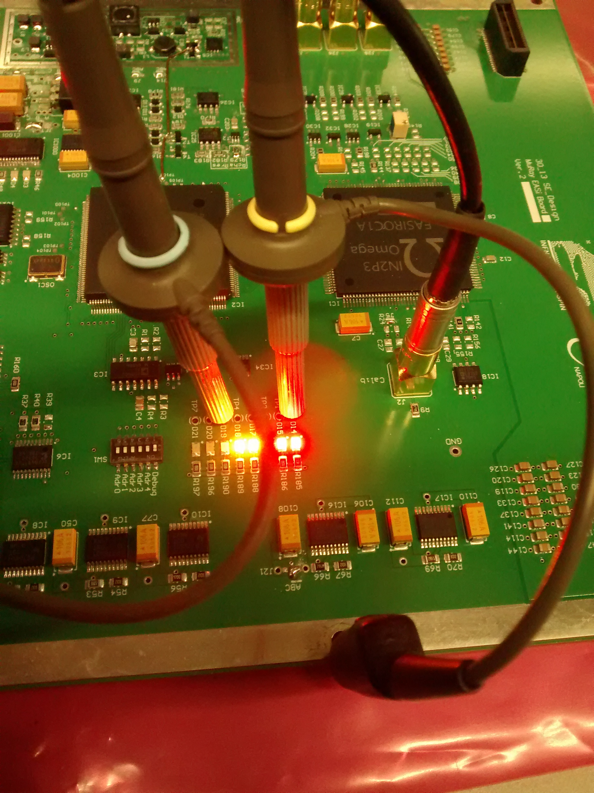
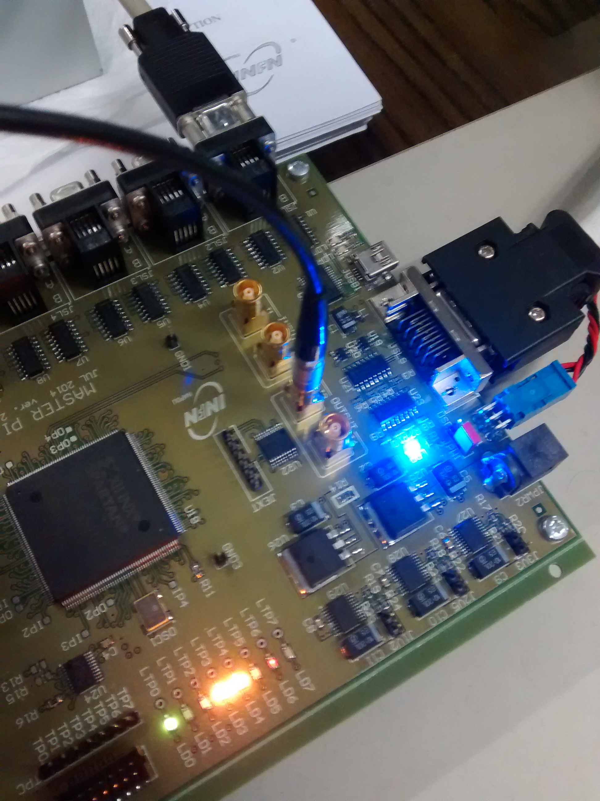
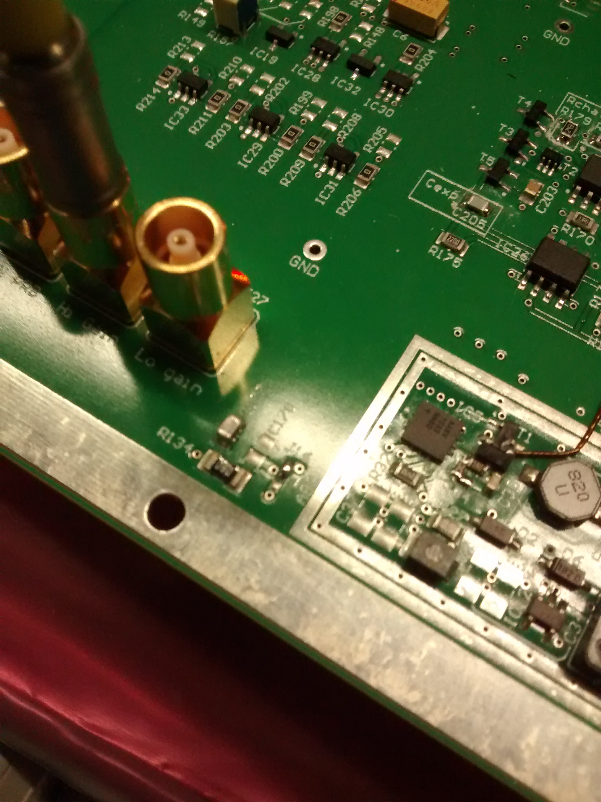
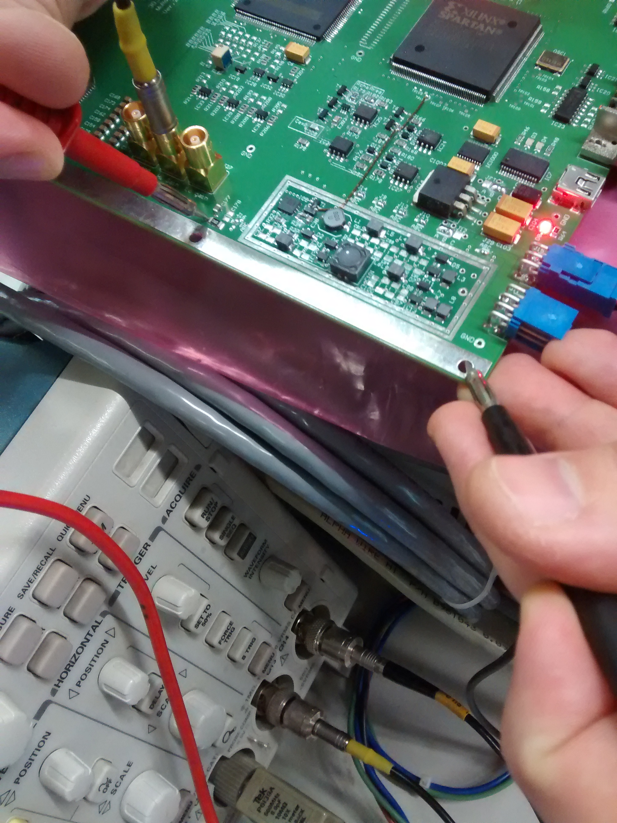
Setup usato per le misure
g.
e.
c.
h.
a.
b.
d.
f.
LEGENDA
Time Expansion
FastOR32
Input da formatore (Segnale pW: 20 mV, pw: 100 ns, f: 50 Hz)
Trigger
High Gain Output
Jumper di commutazione alimentazione (Aperto: Ext – Chiuso: Int) HV
Test point HV
Ground

Slide 3
Prospetto generale dei dati di funzionamento di 18 Schede
Numero Scheda | Stato Scheda | Exp. Meas. (µs) | Dead Channels |  | Note
01 | OK | 1.07 | 0
02 | OK | 1.04 | 0 |  | EASIROC
03 | OK | 1.06 | 0 |  | EASIROC
04 | OK | 1.08 | 0
05 | OK | 1.08 | 0 |  | EASIROC
06 | OK | 1.08 | 0
07 | OK | 1.05 | 0
08 | OK | 1.07 | 0
09 | CC | - | - |  | Comportamento non identificato
10 | KO | 1.07 | 3 |  | HV non funzionante
11 | OK | 1.05 | 0
12 | KO | 1.05 | 1
13 | KO | 1.06 | 29
14 | OK | 1.05 | 0
15 | KO | 1.06 | 18 |  | Patch HV non funzionante
16 | KO | 1.07 | 1
17 | KO | n/d | 1 |  | Non sottoposta a test
18 | KO | 1.04 | 1 |  | Canale morto durante il test

Slide 4
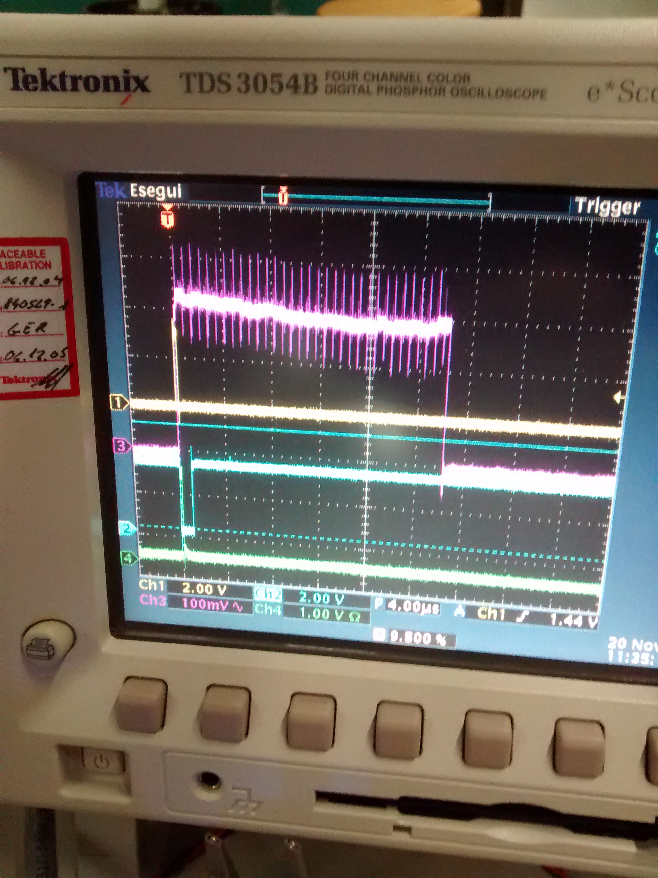
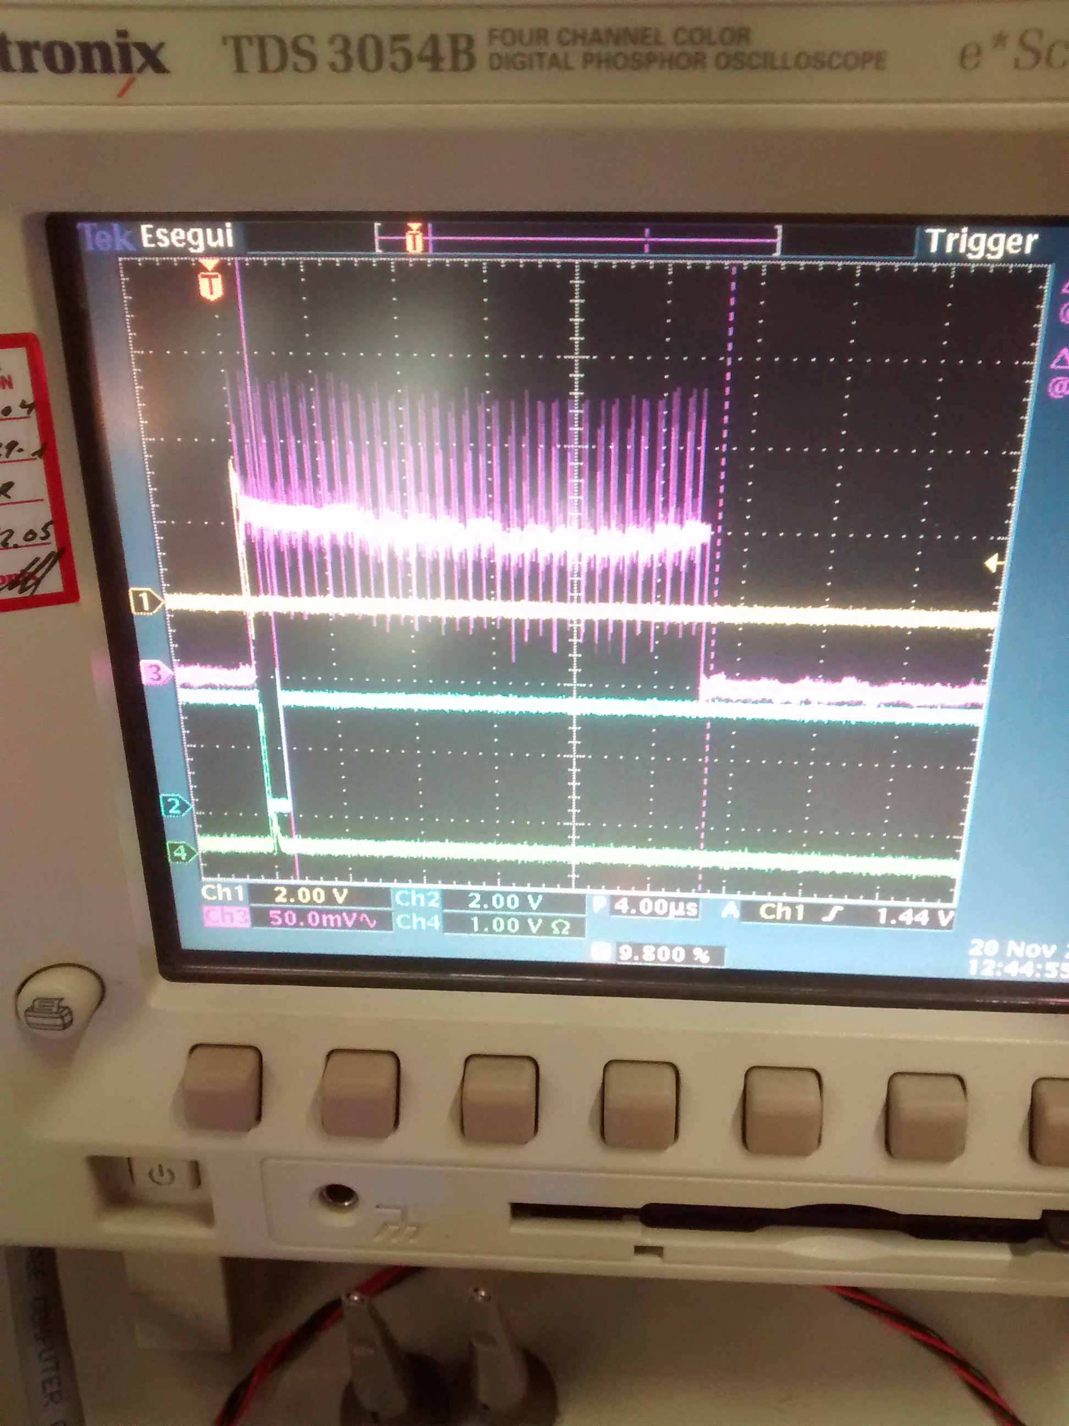
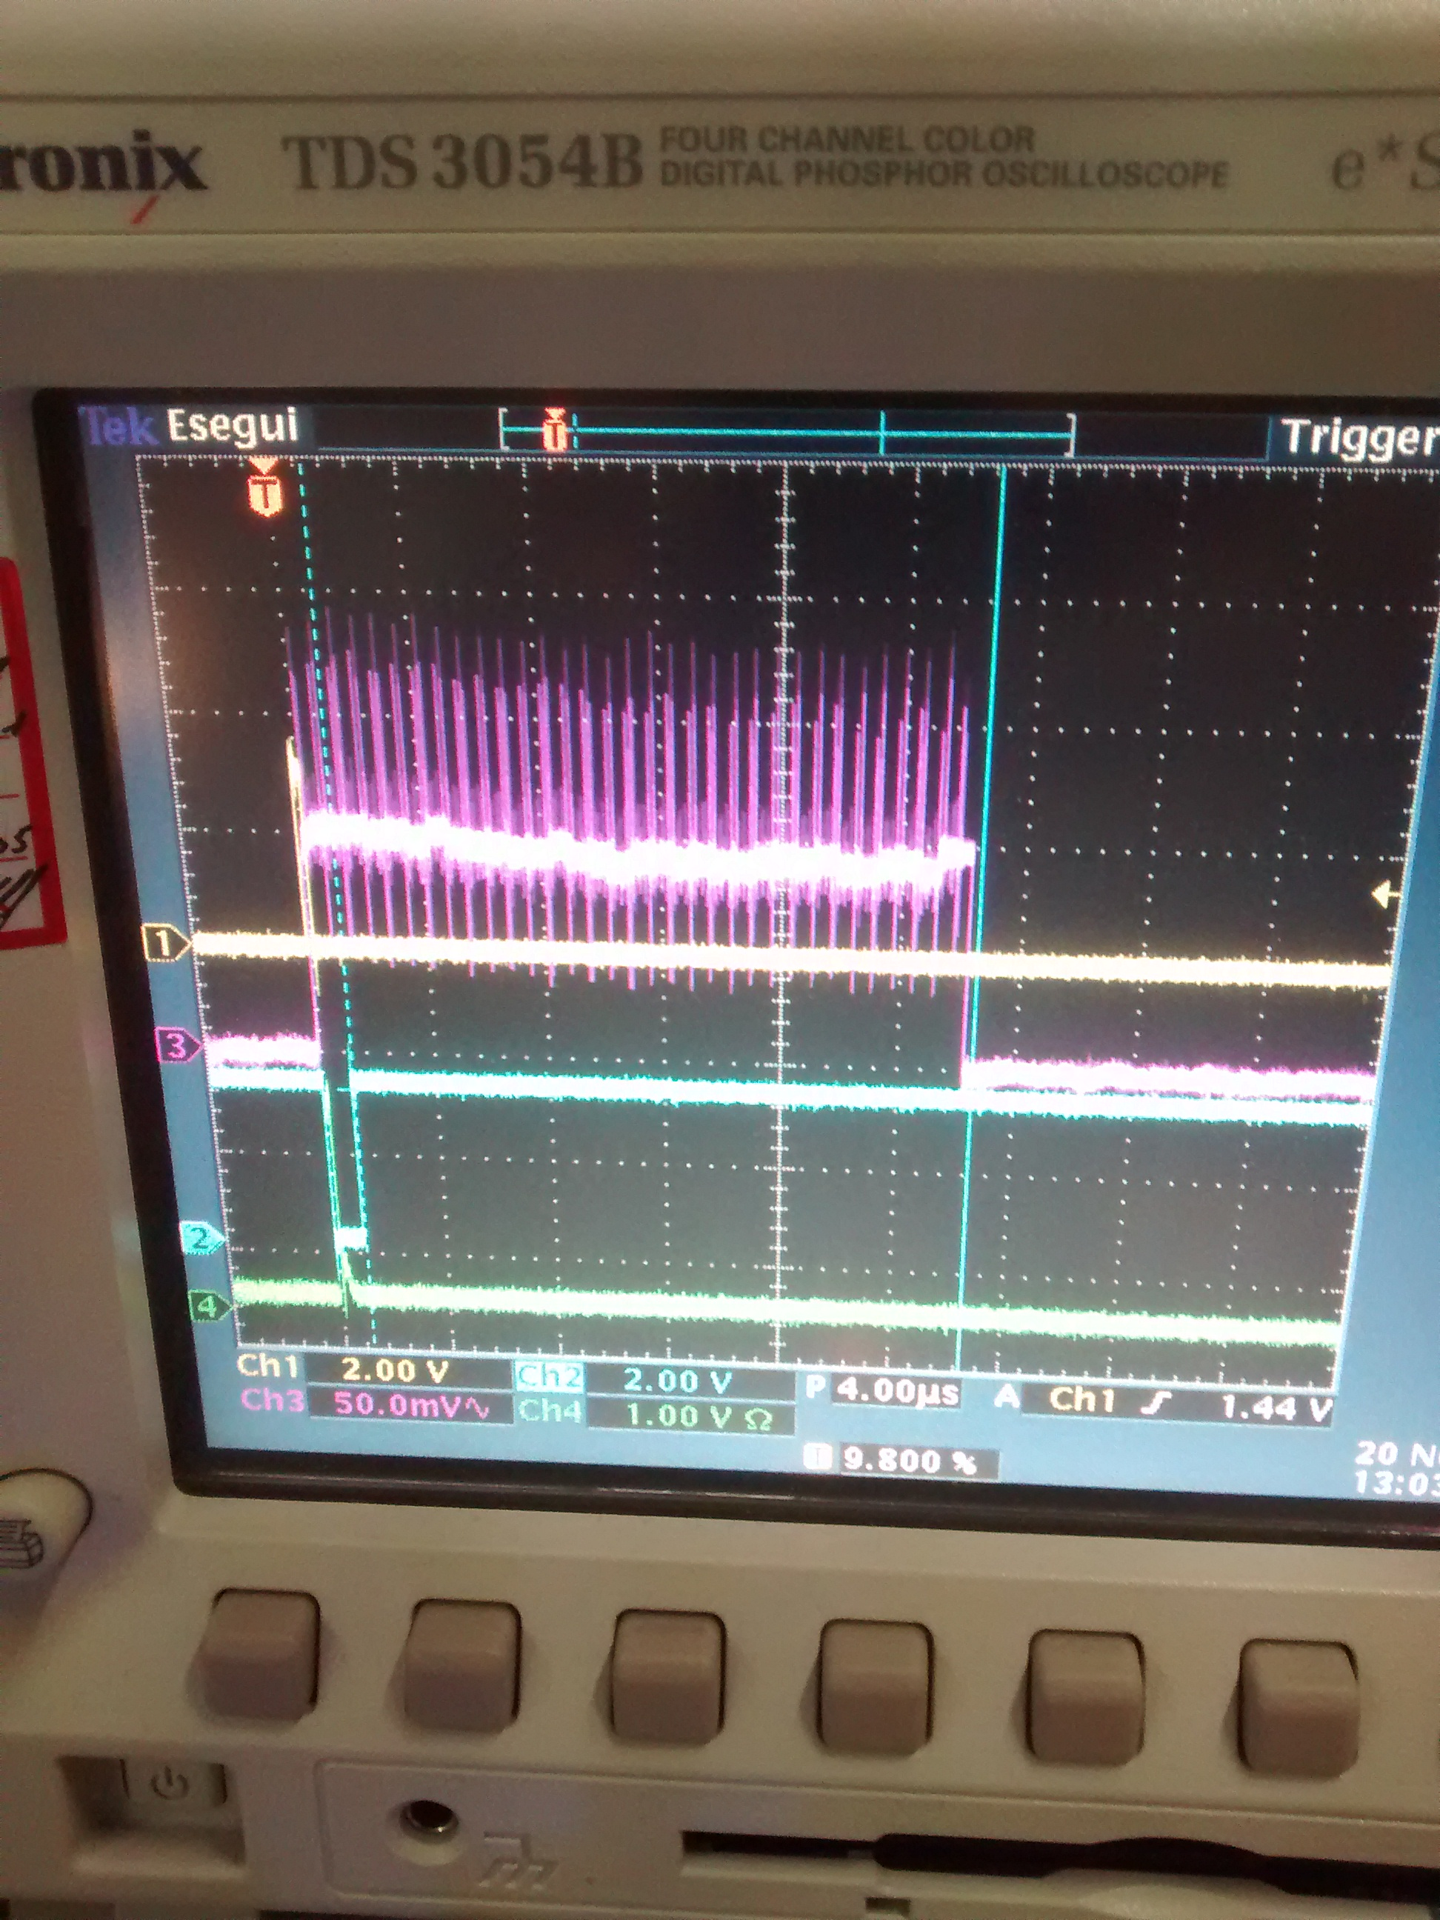
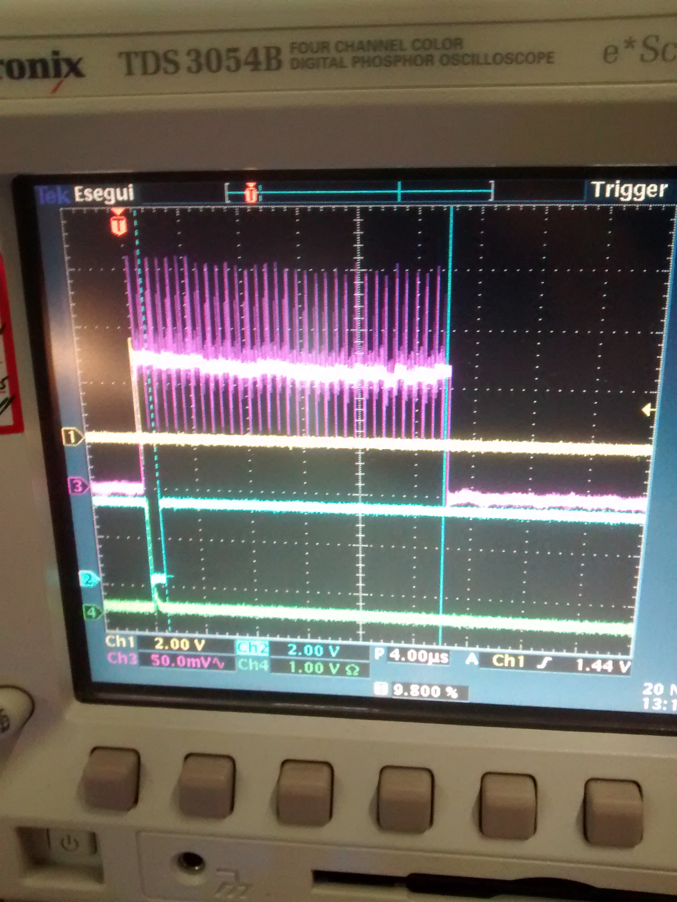
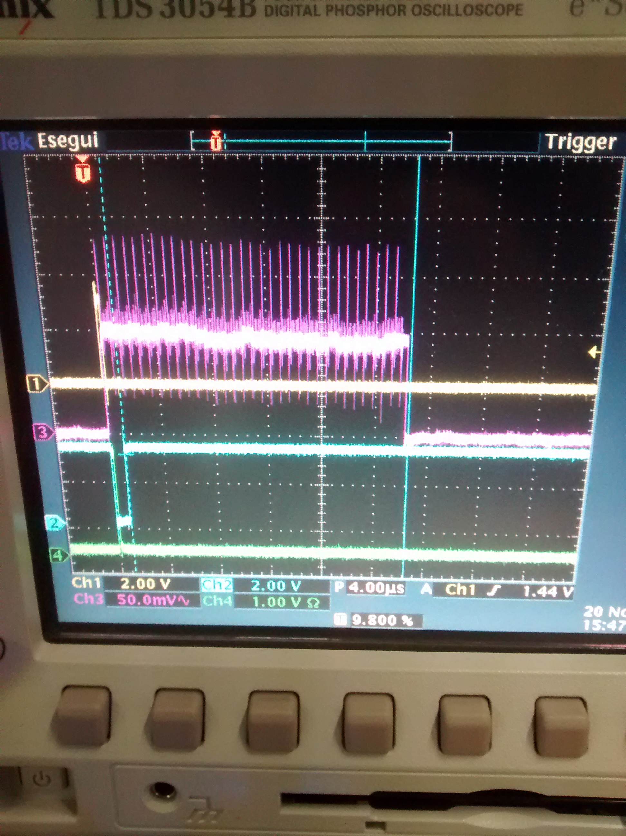
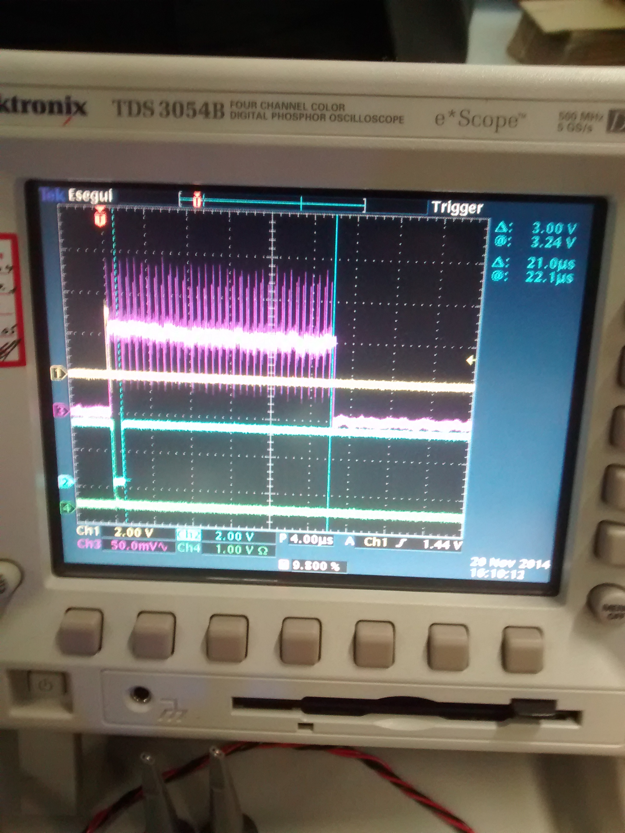
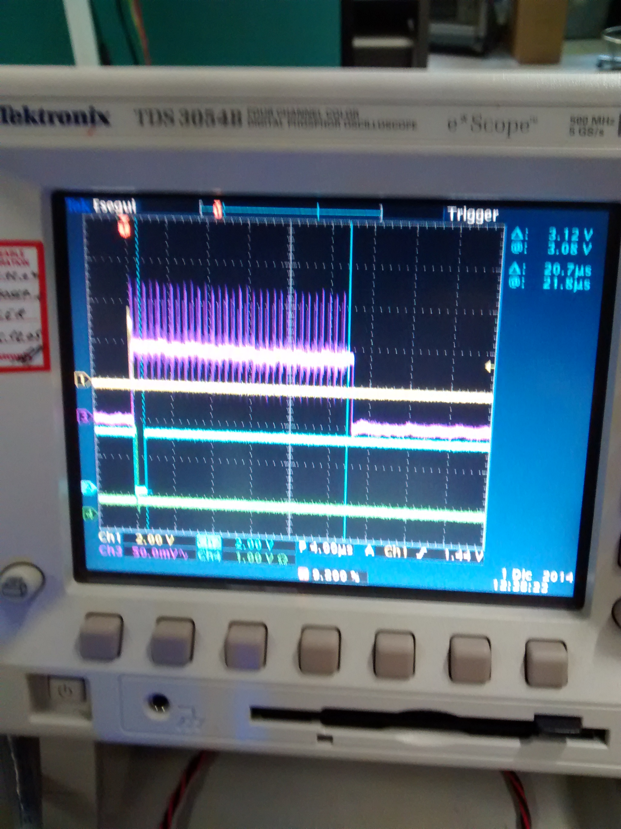
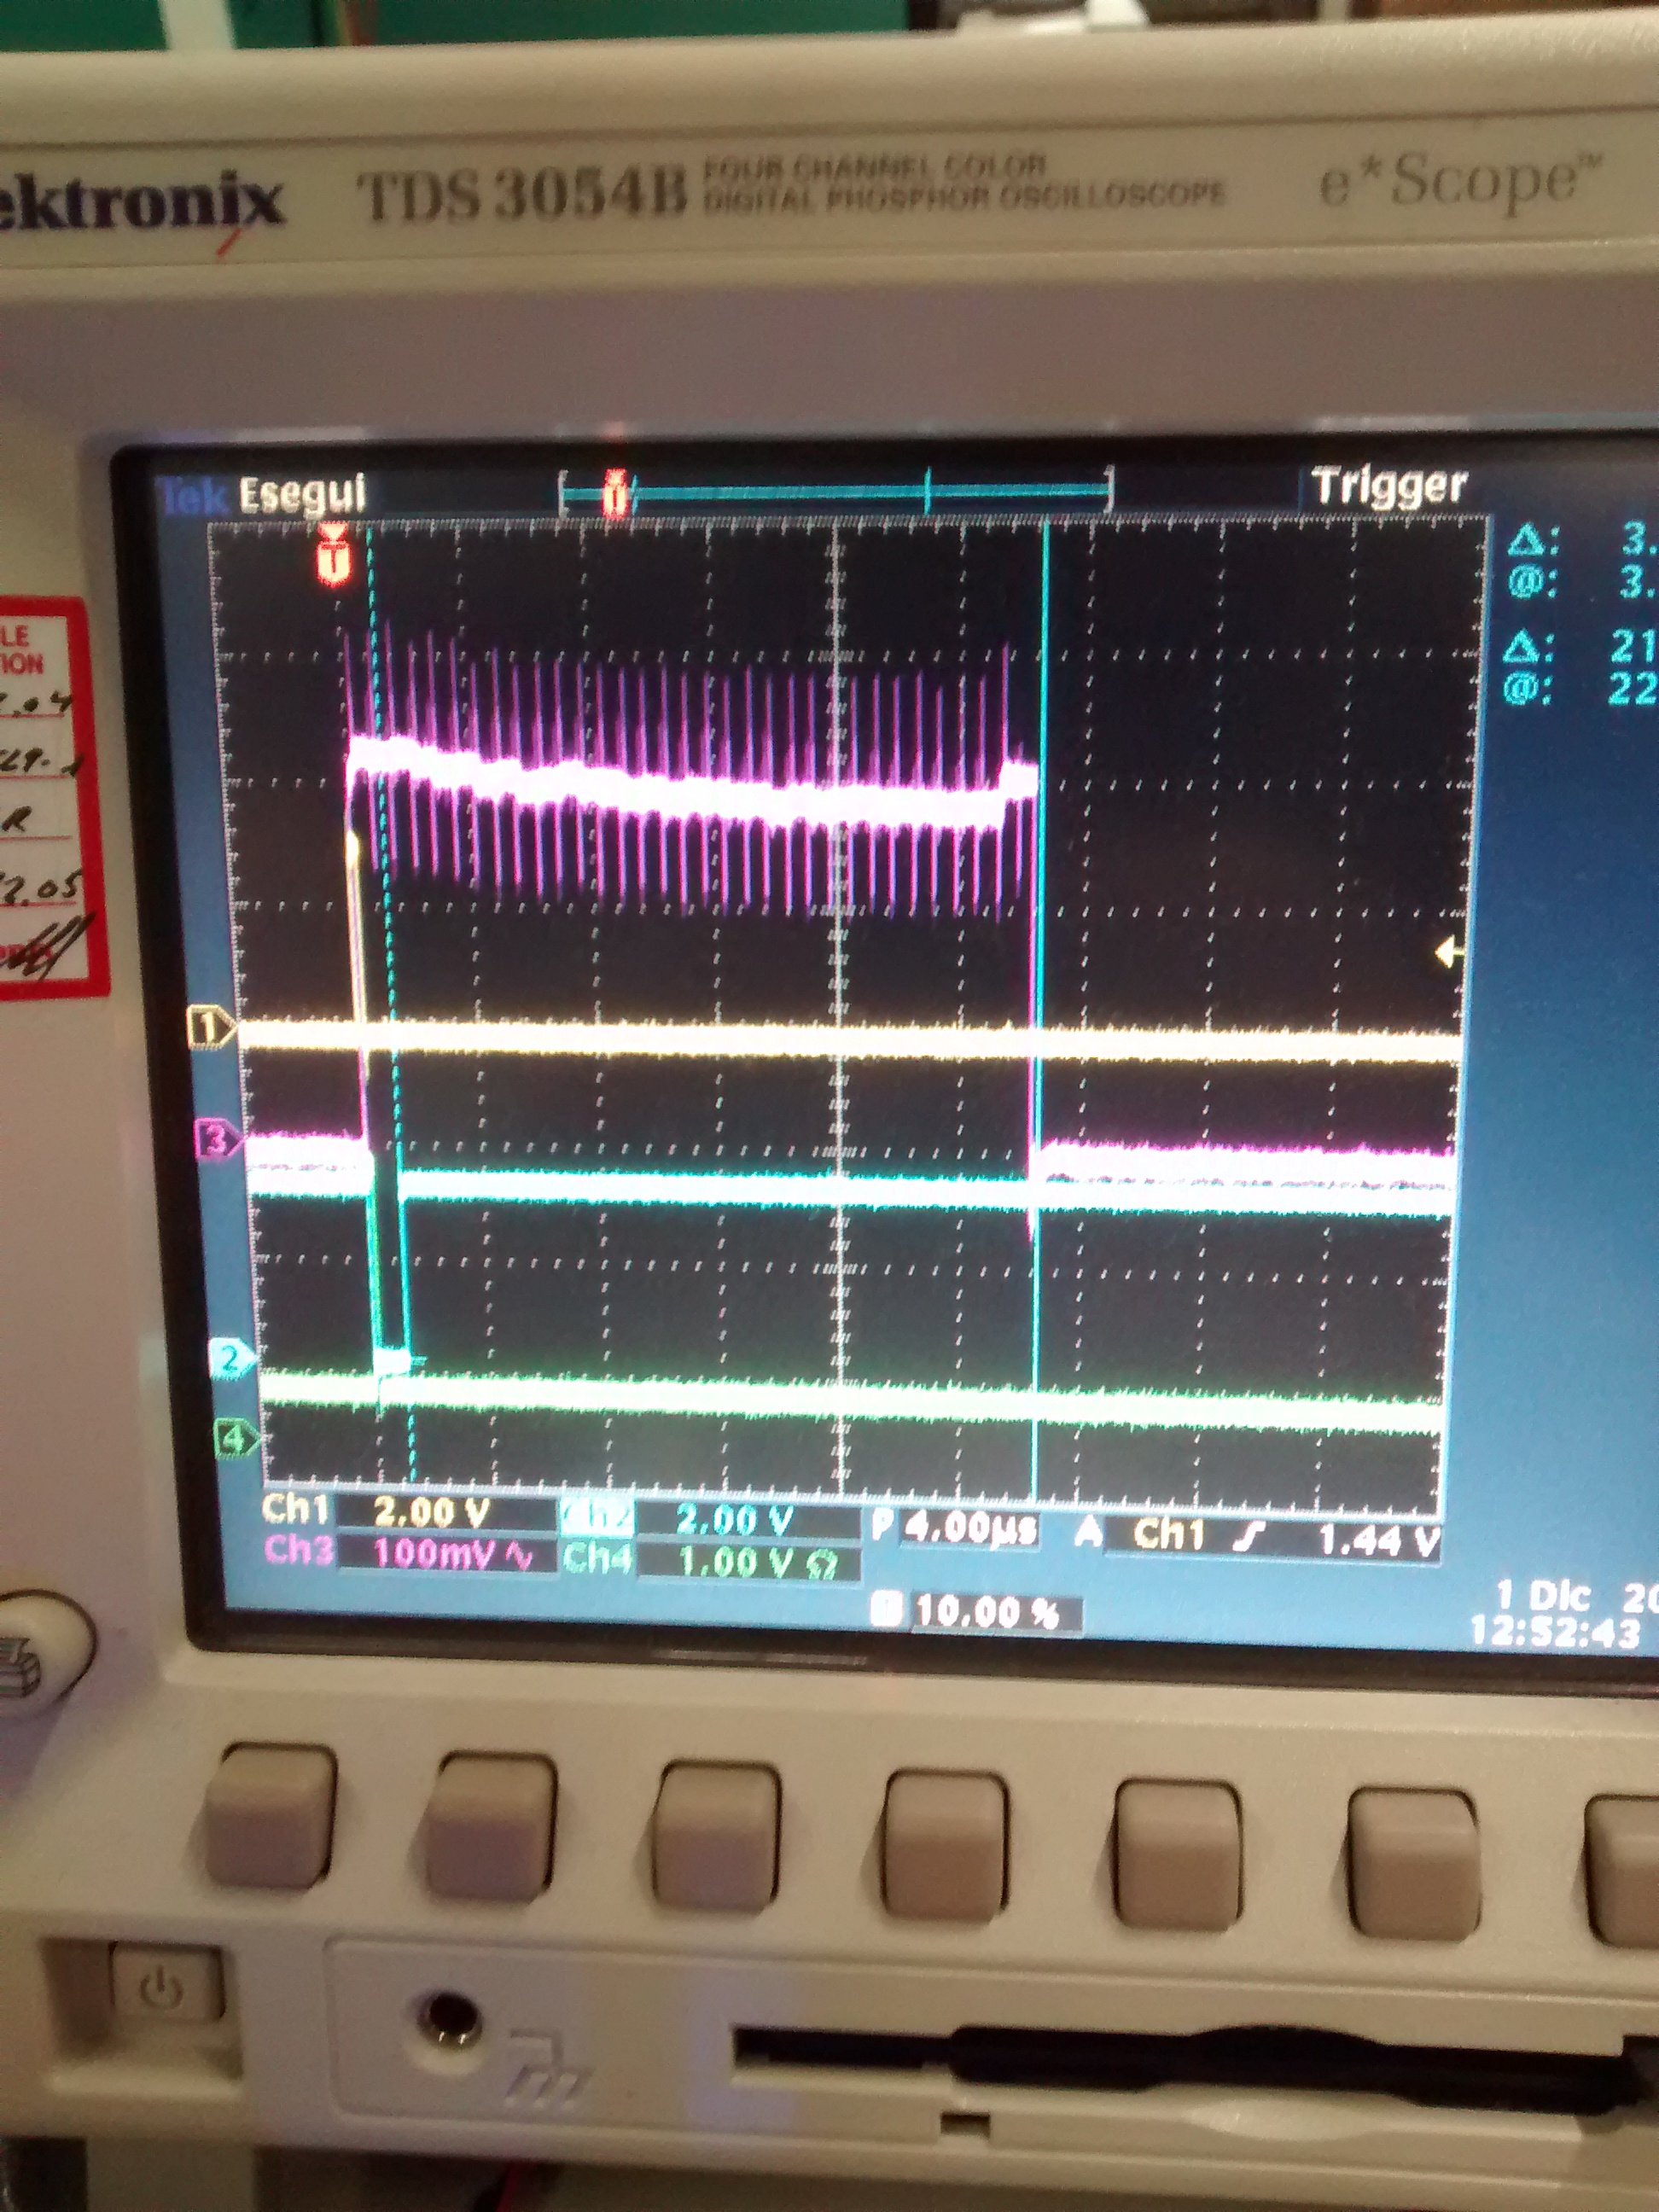
Stato dei canali del EASIROC delle schede funzionanti
Scheda 03
Scheda 04
Scheda 06
Scheda 07
Scheda 11
Scheda 14
Scheda 01
Scheda 05

Slide 5
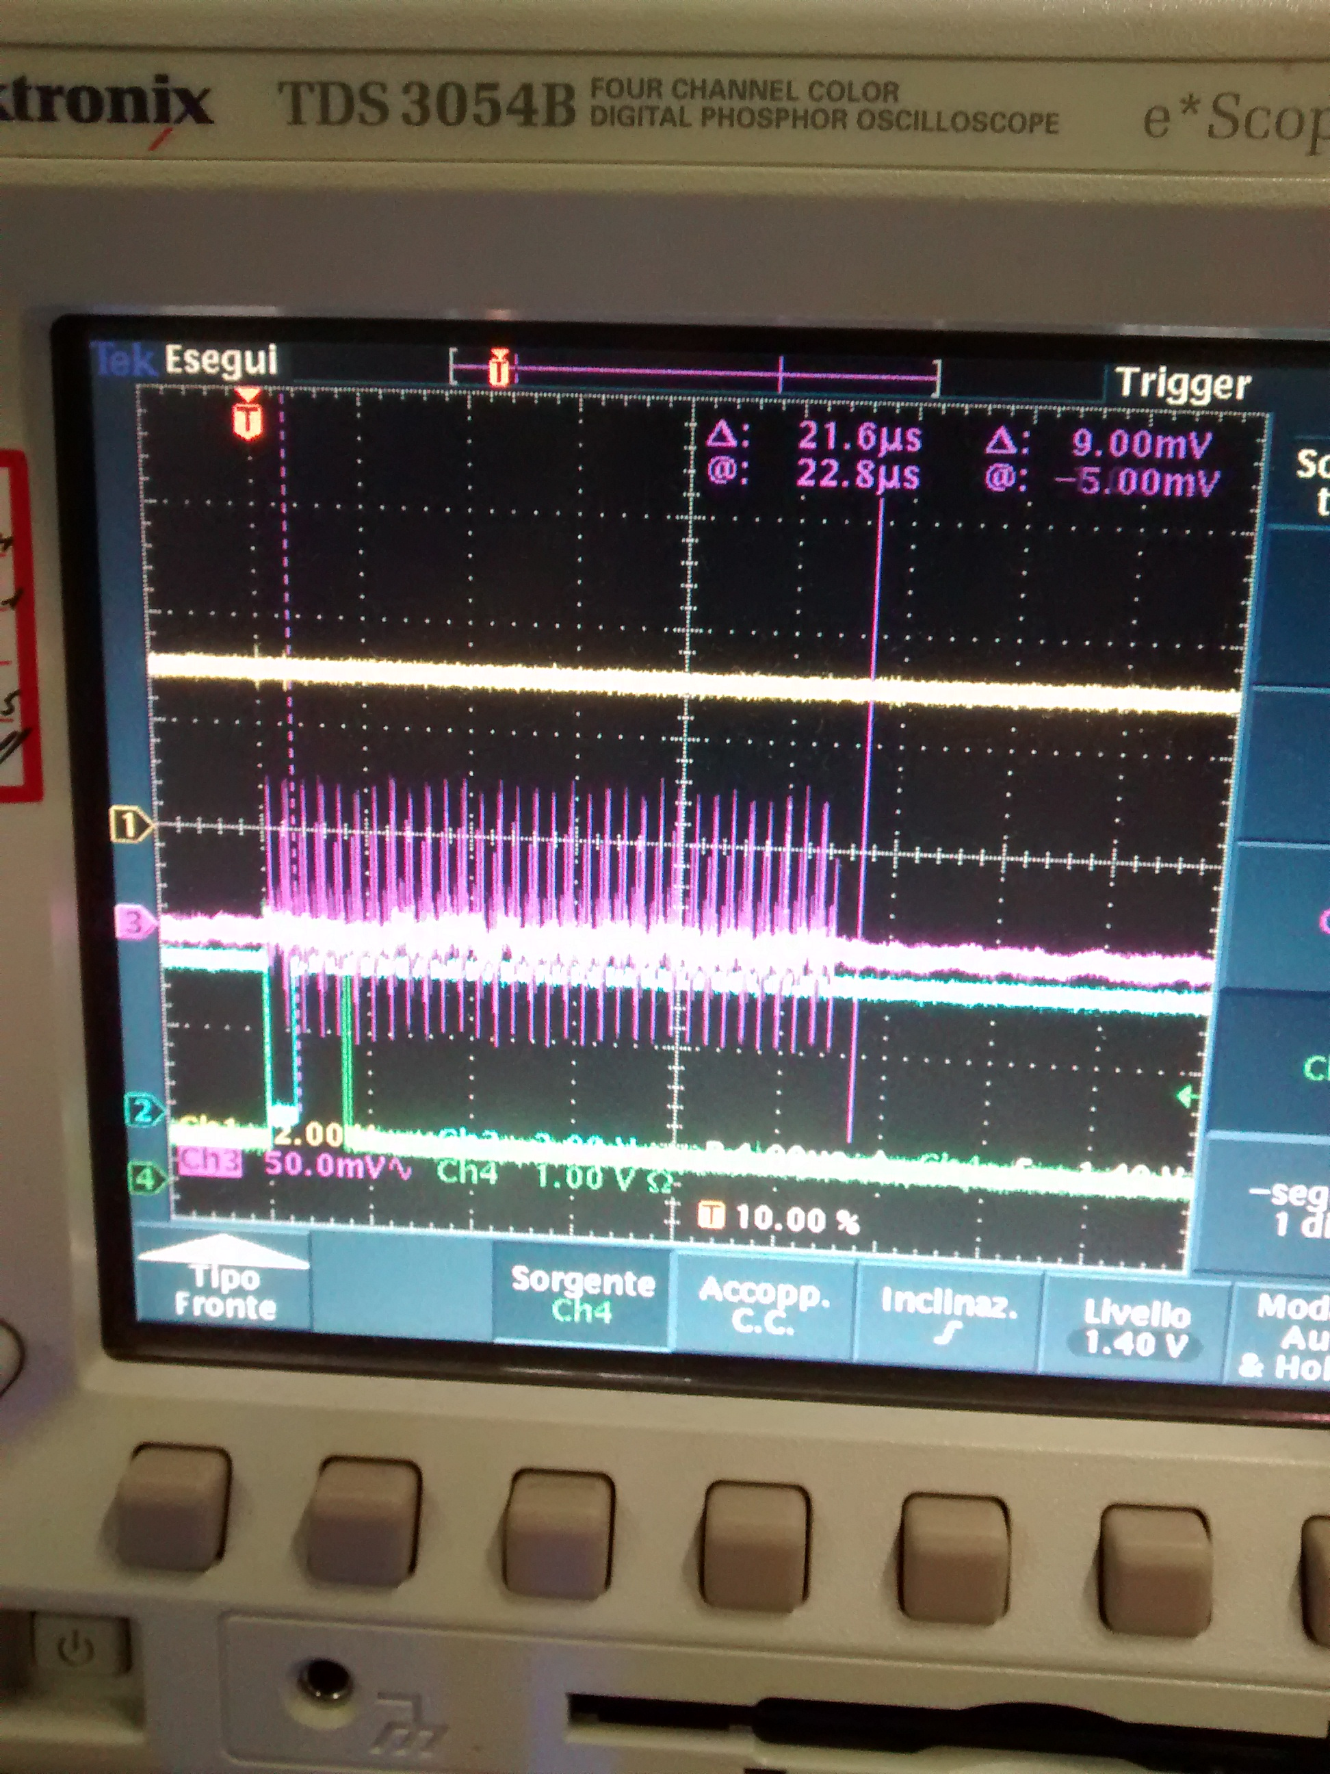
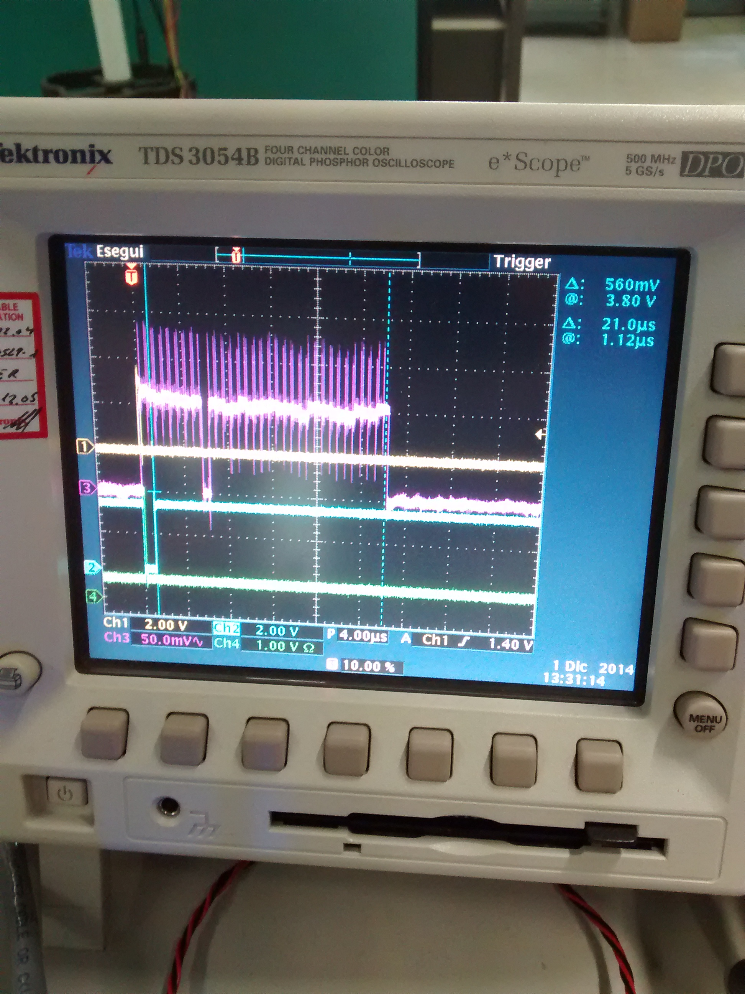
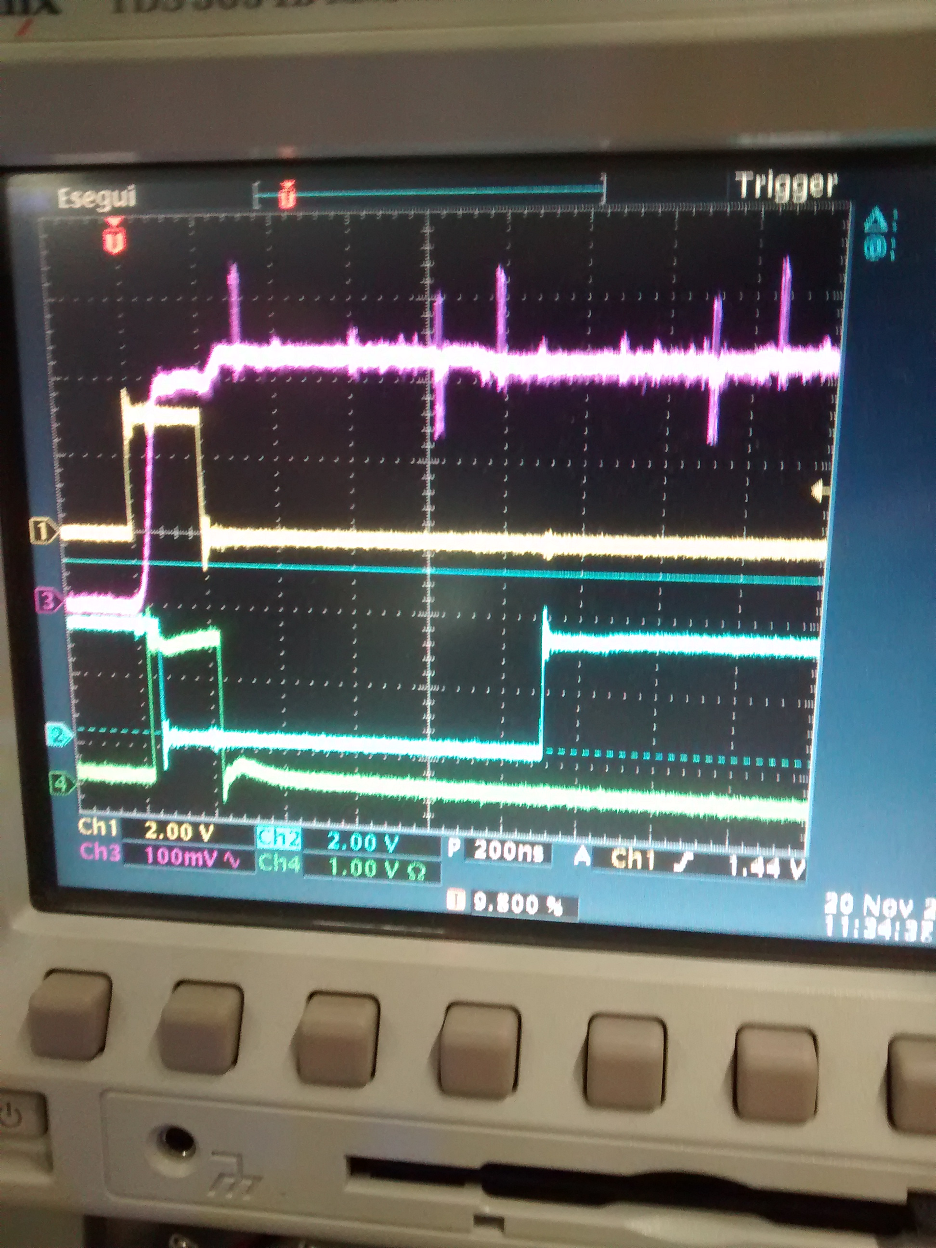
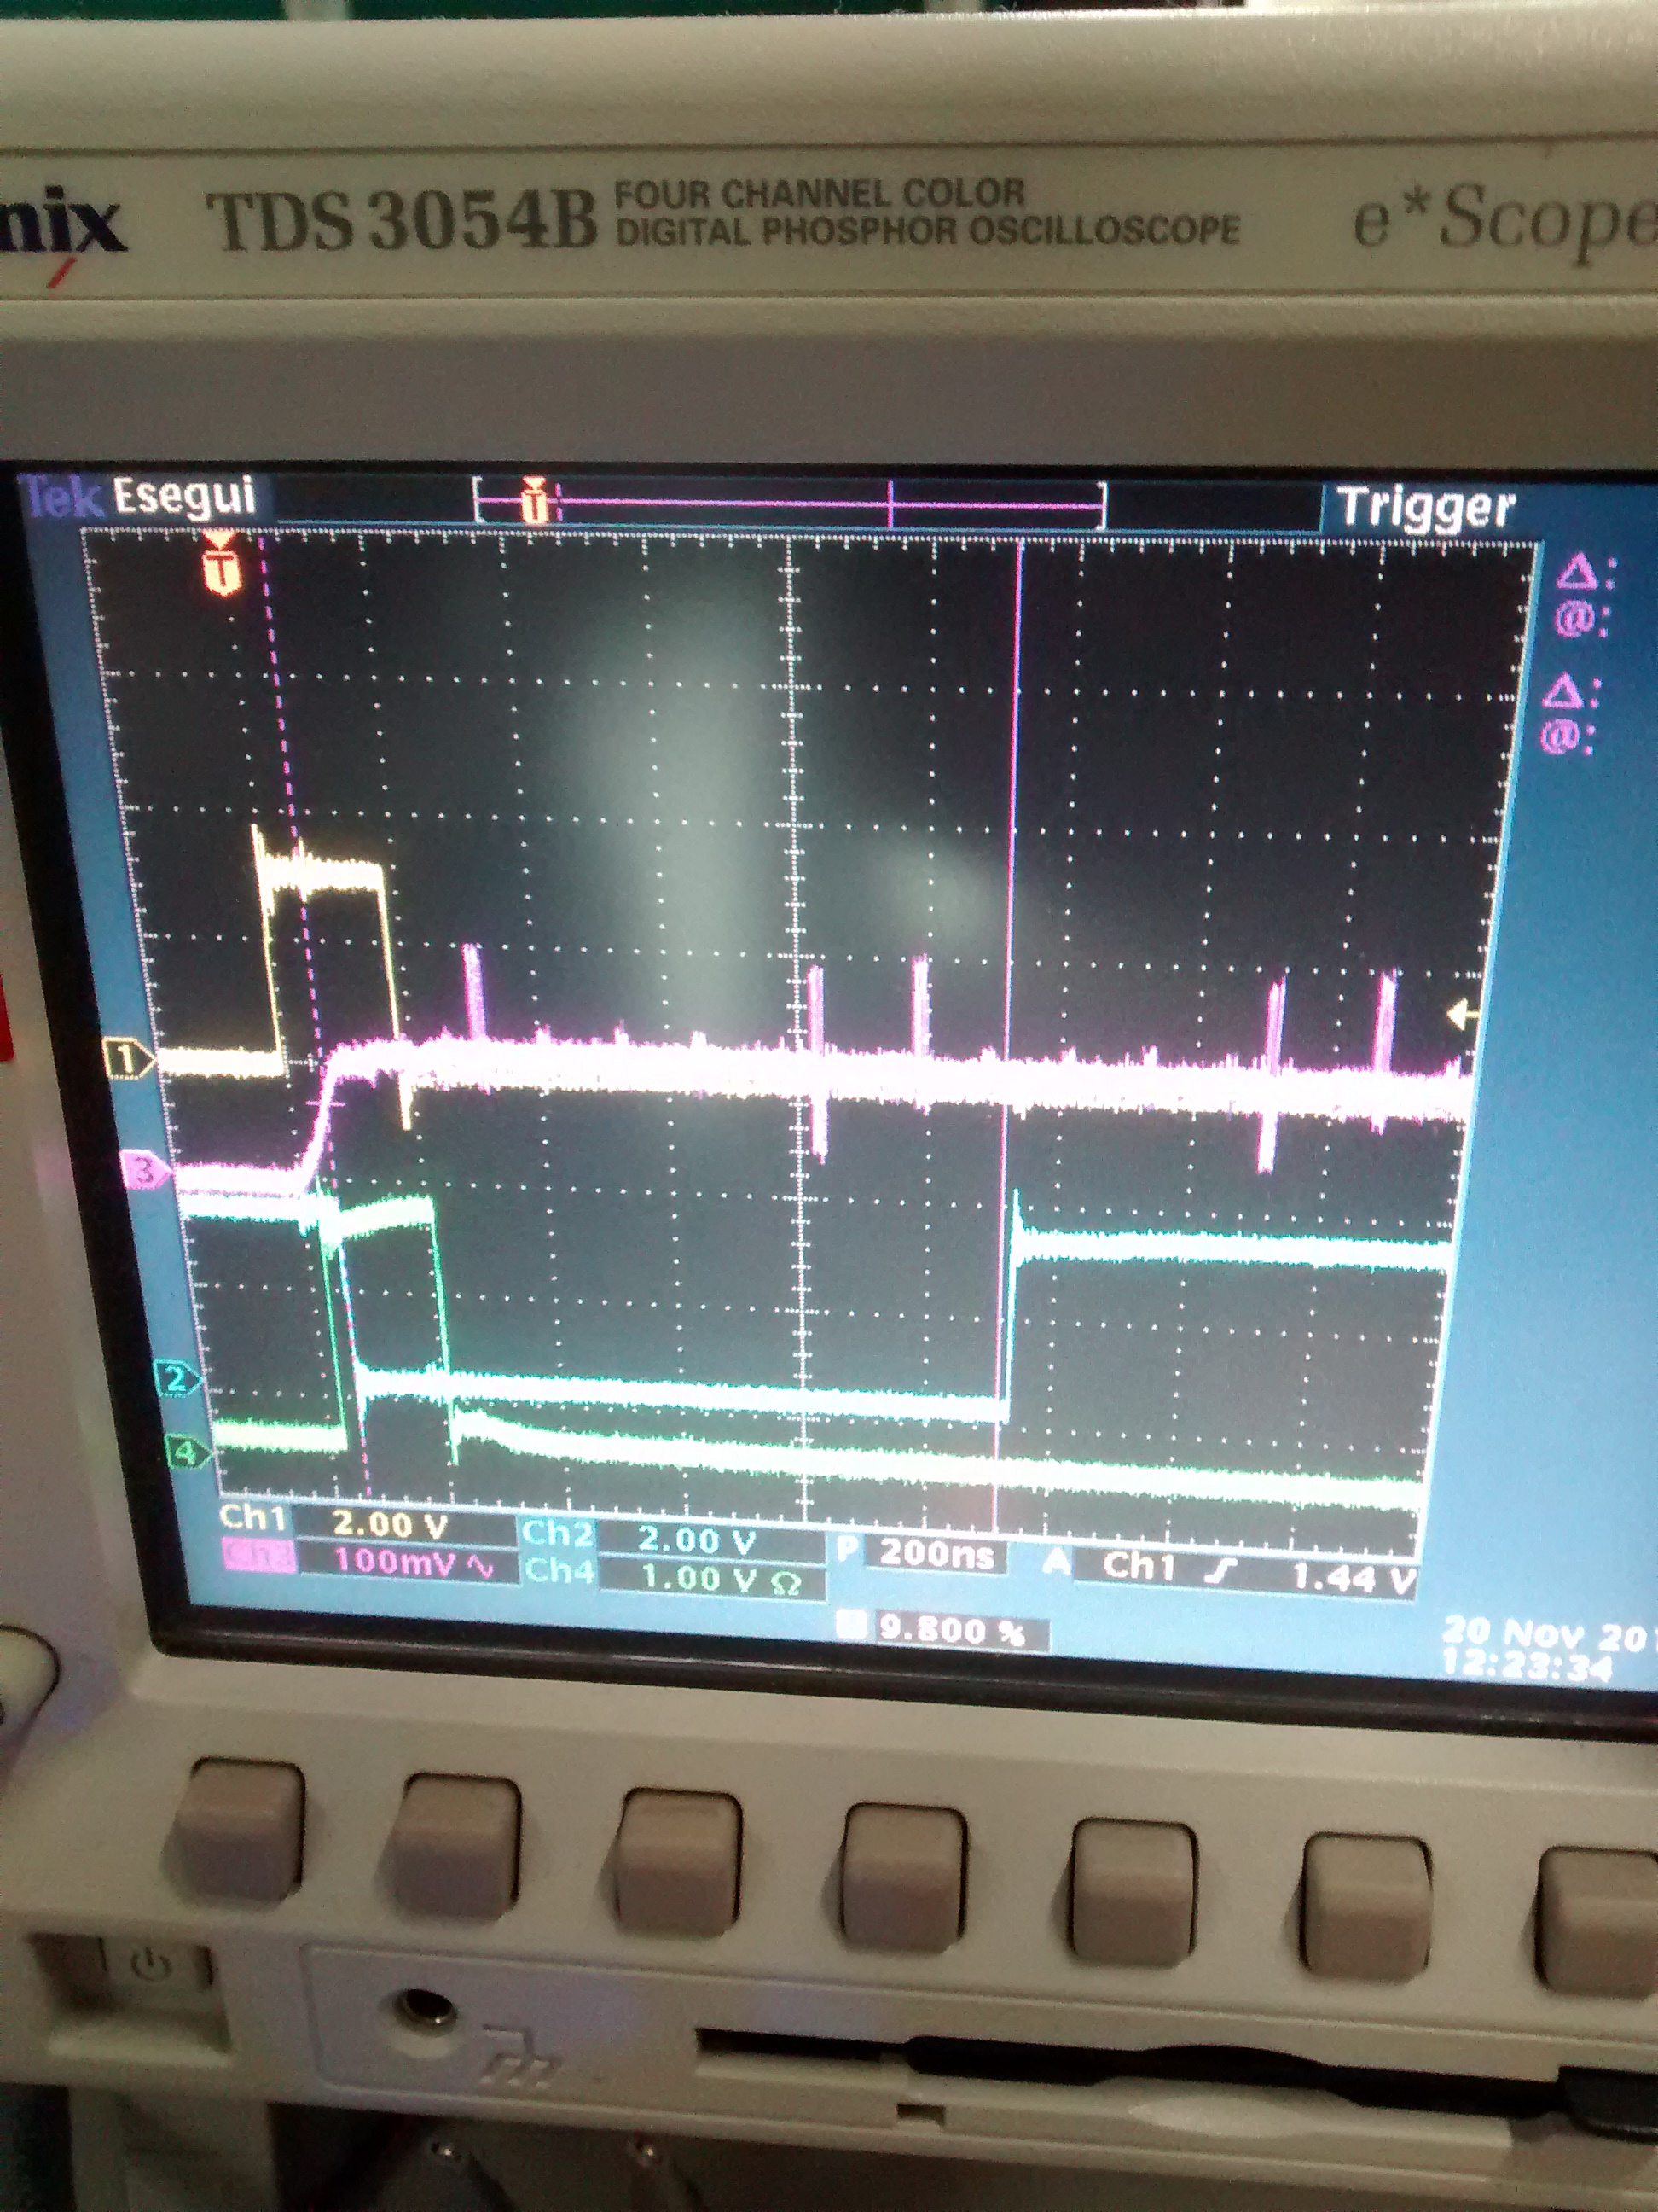
Anomalie riscontrate
Scheda 08
Scheda 09
Malfunzionamento Generale della scheda
Scheda 10
Presenza di canali morti e loro incremento in fase di test
Scheda 03
Scheda 04
Confronto con fondo scala 100 mV

Slide 6
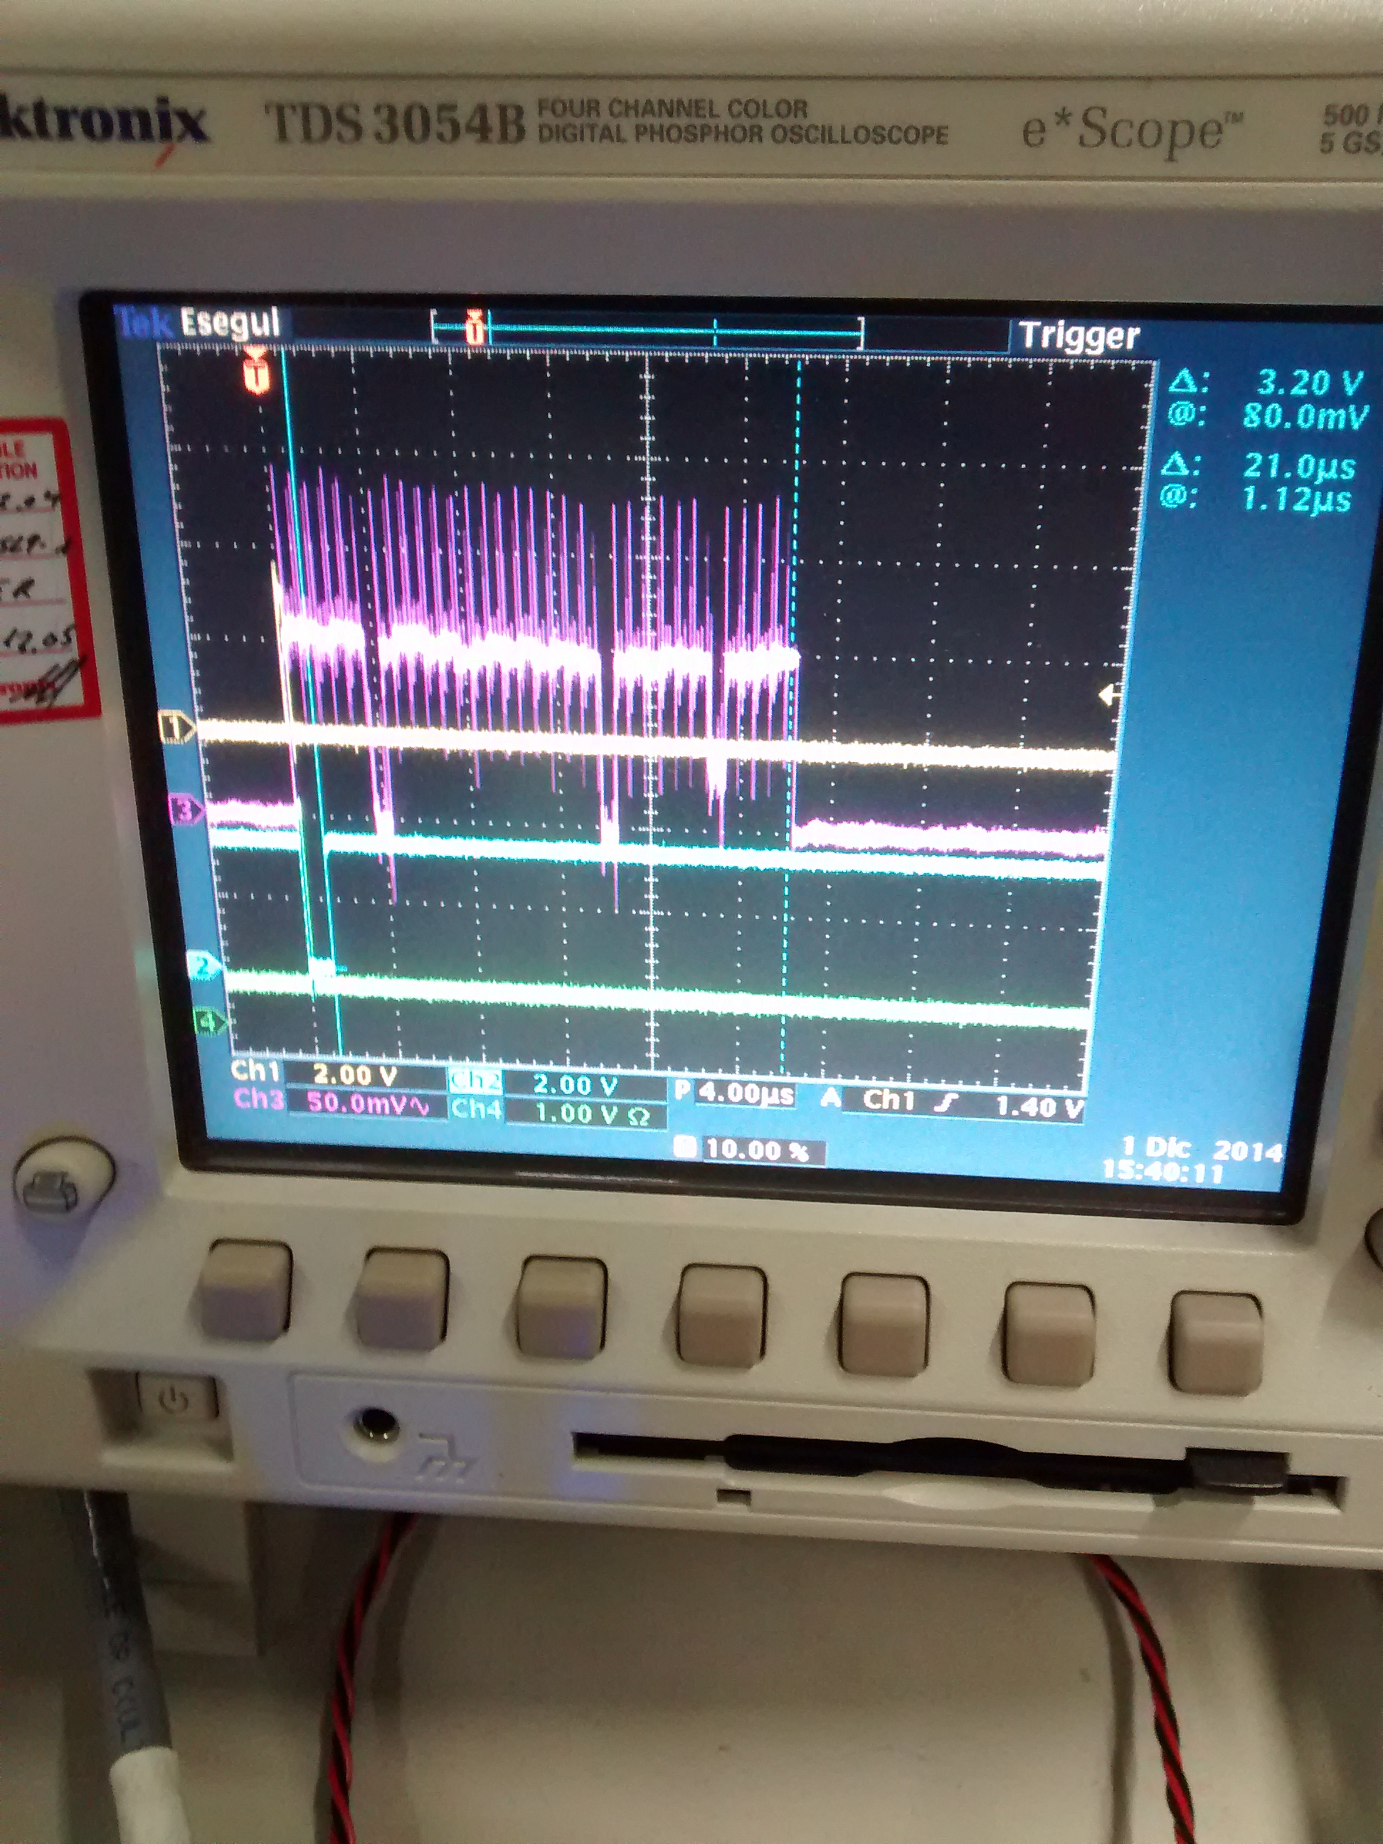
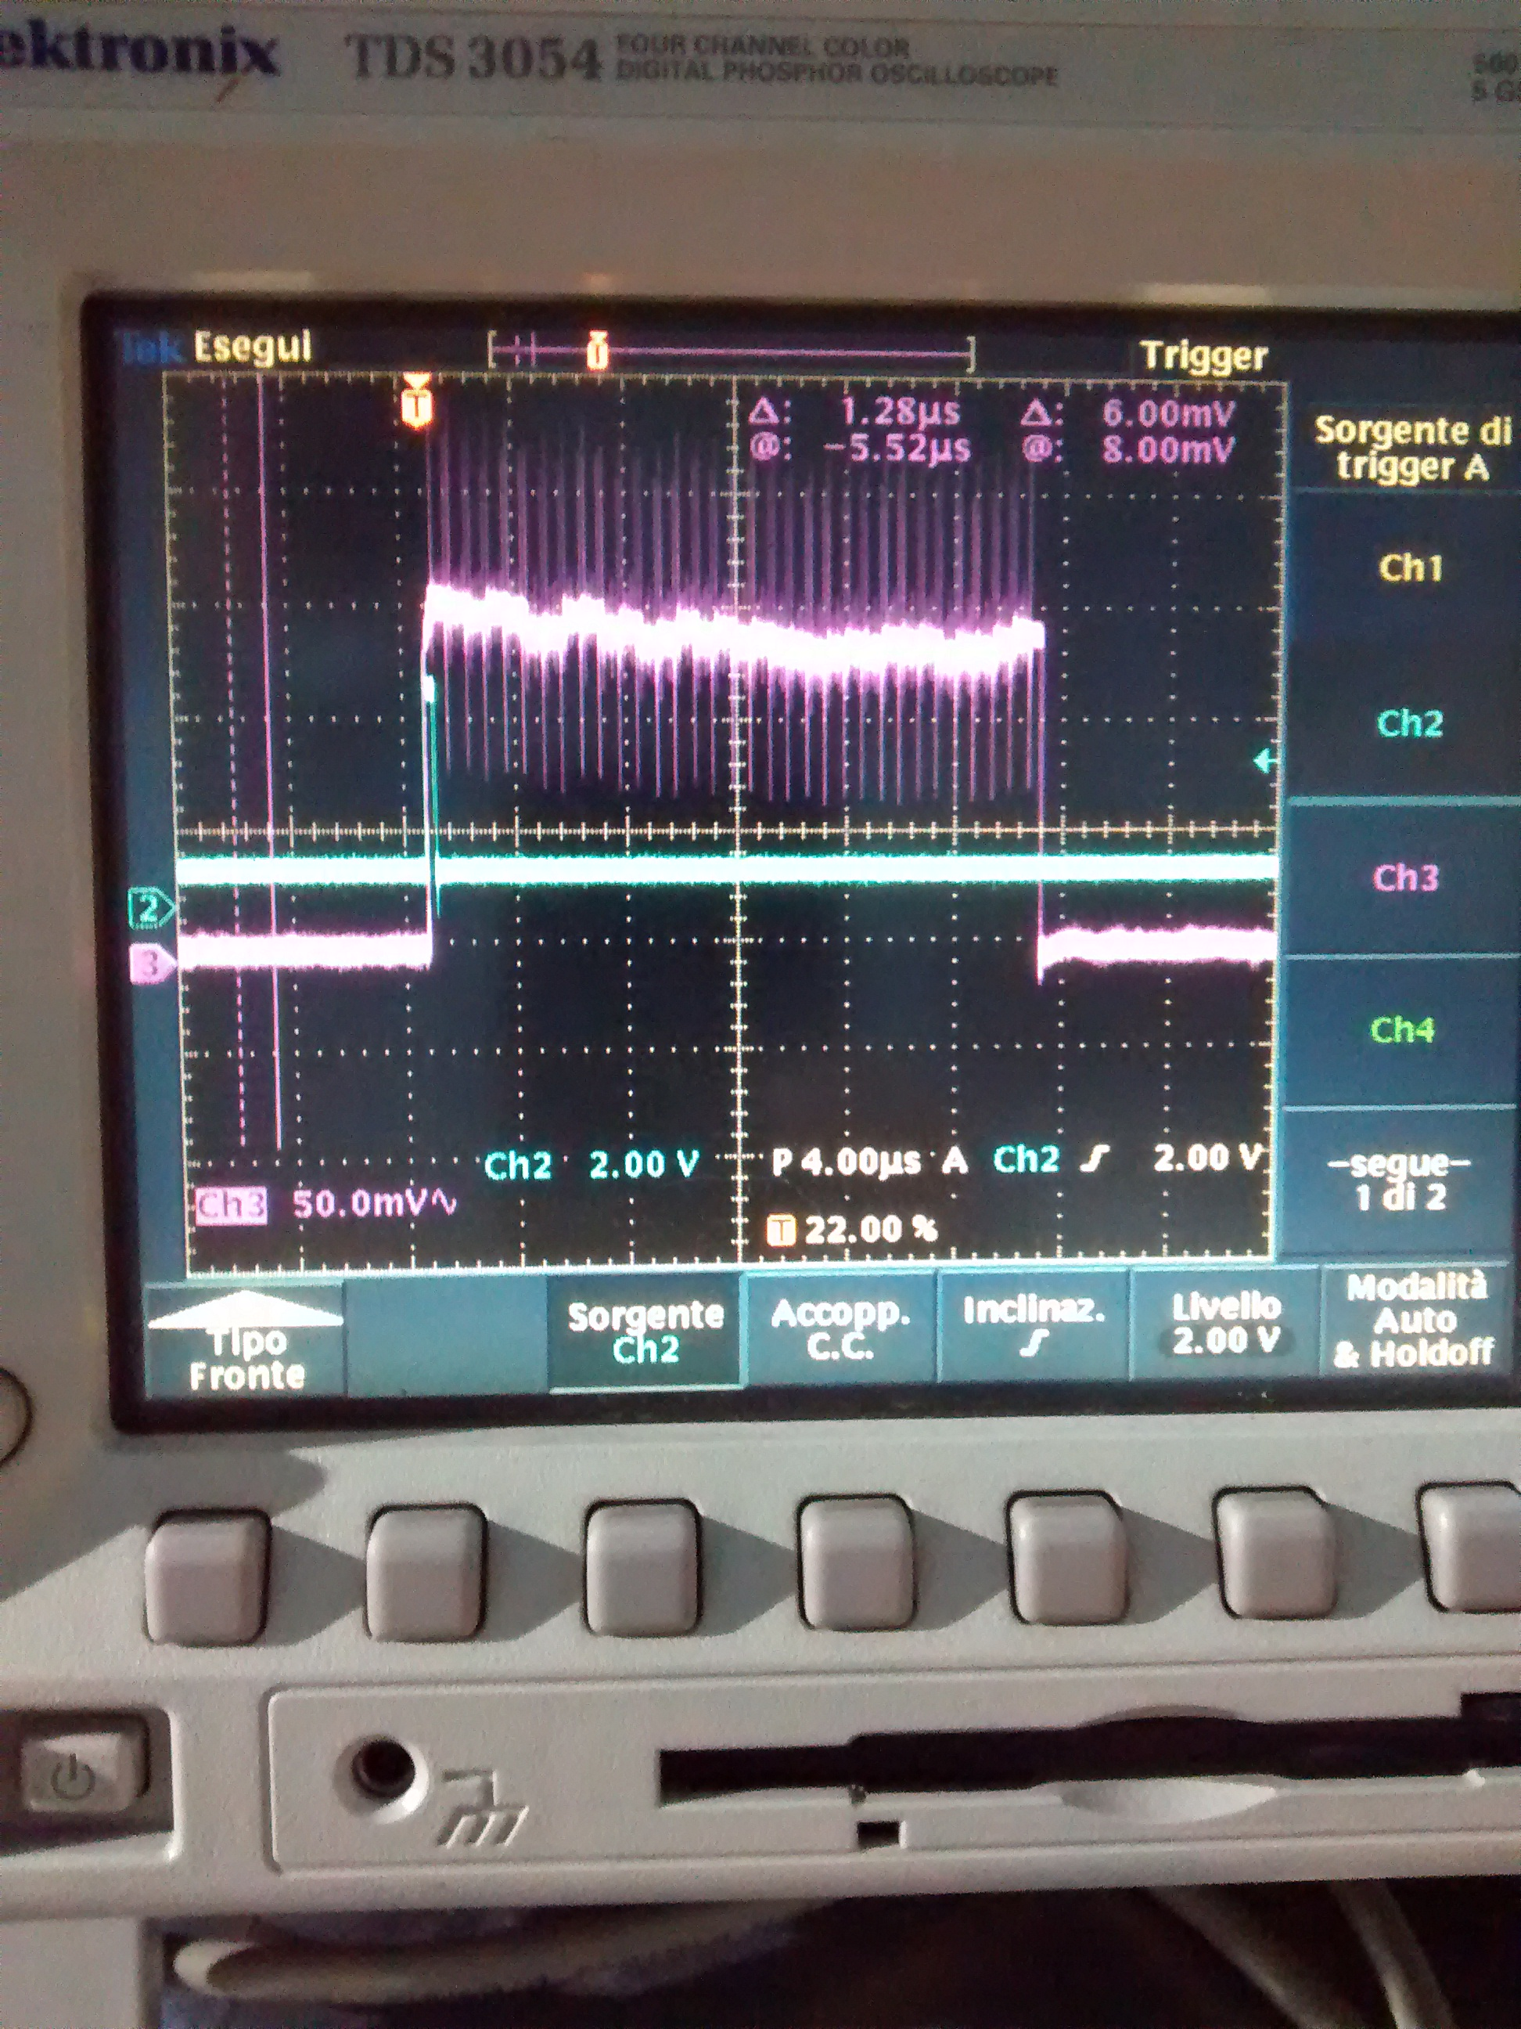
Scheda 10
Scheda 10
Presenza di canali morti in fase di test
La scheda non presenta più canali morti

Slide 7
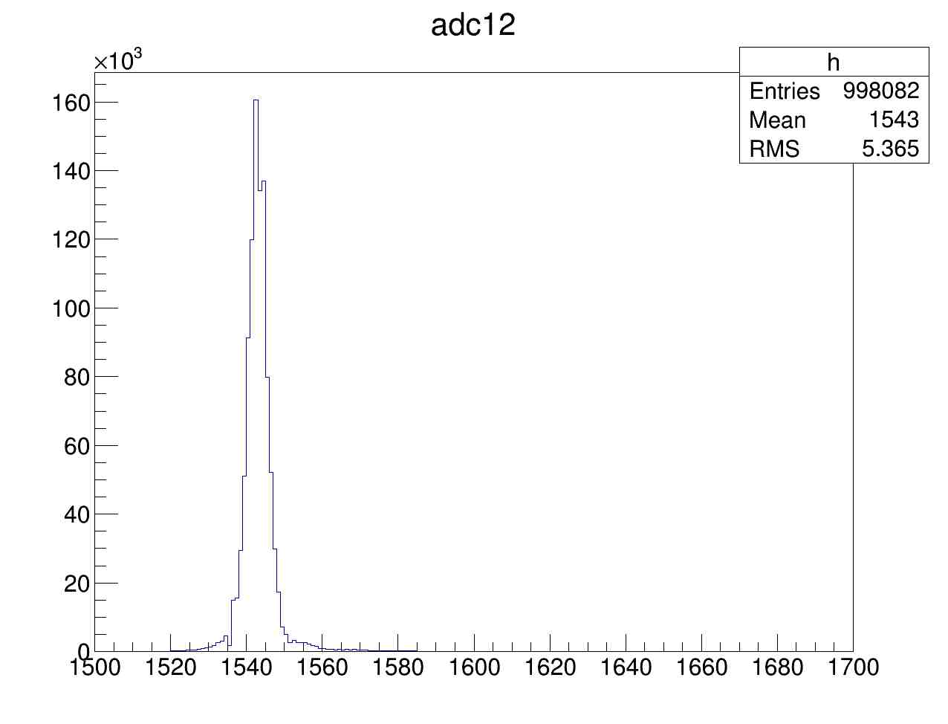
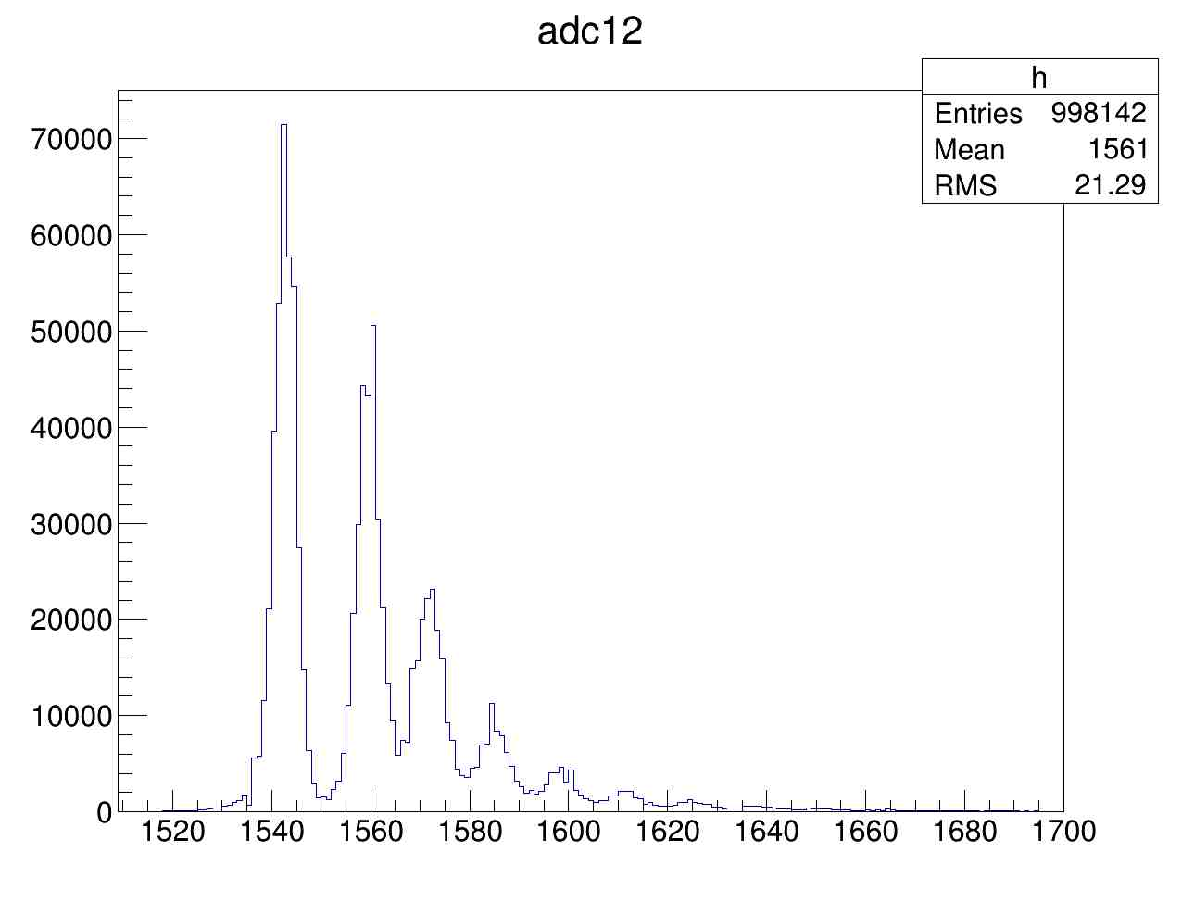
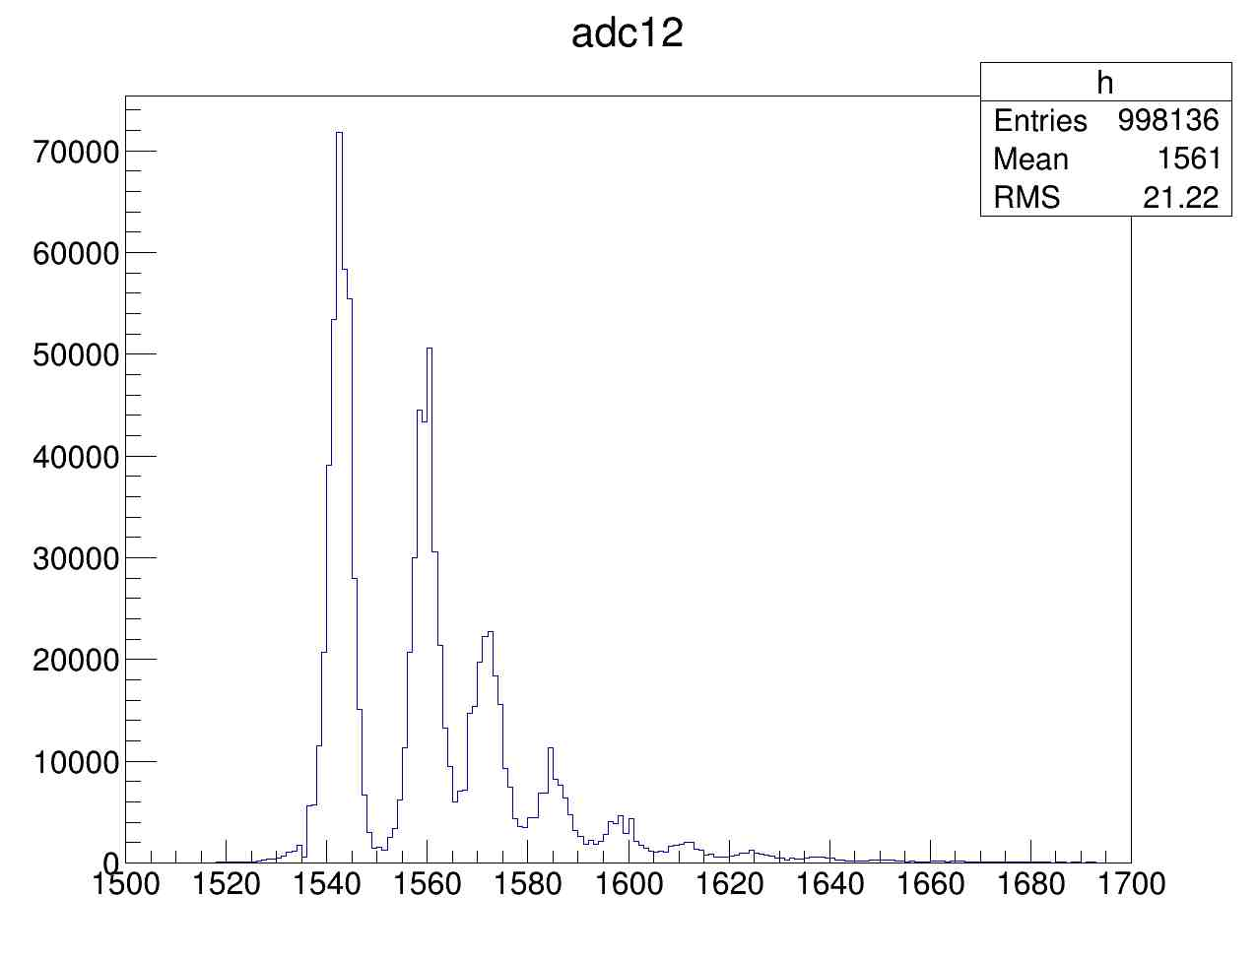
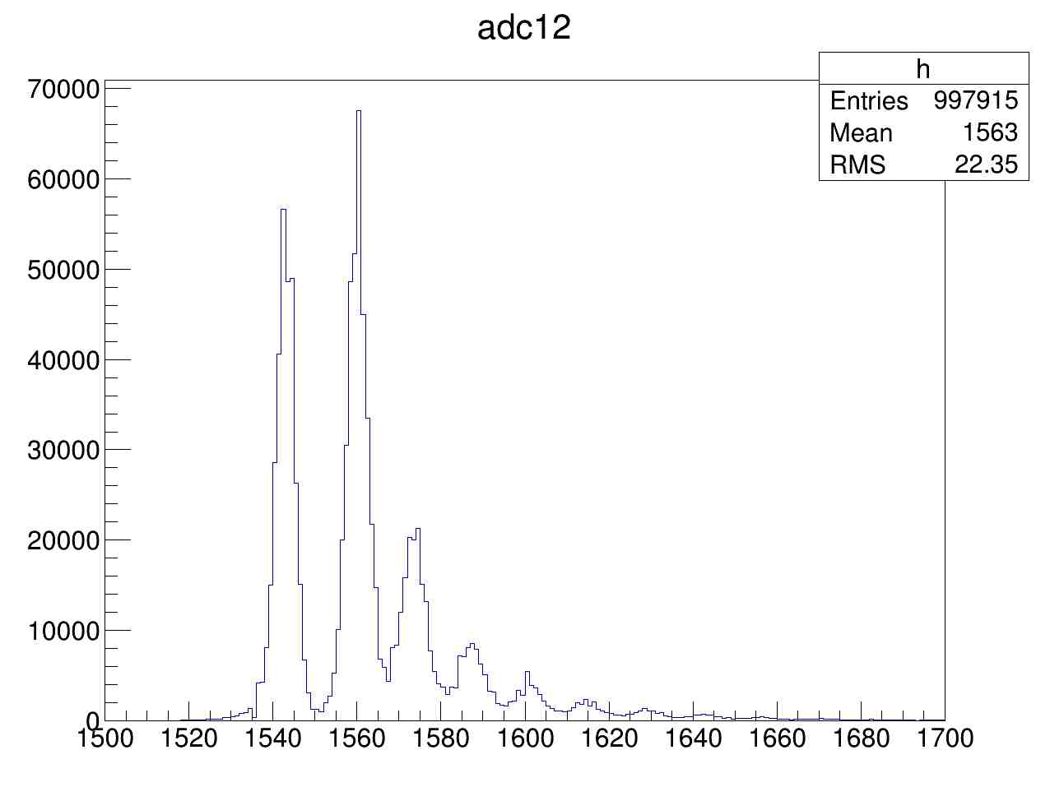
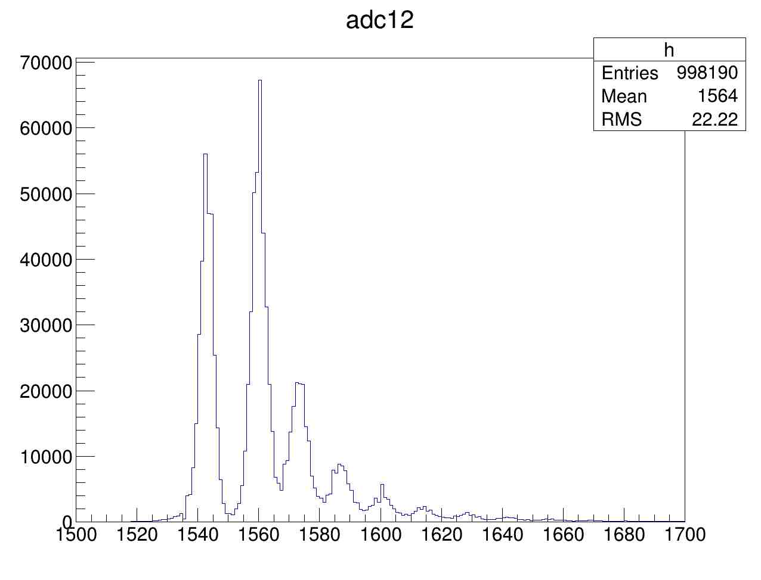
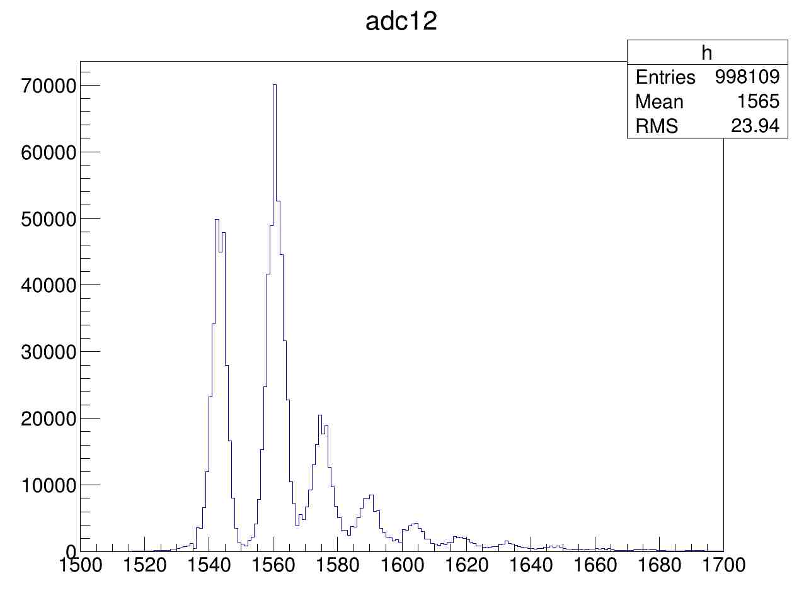
Spettro della scheda 10 – 10M eventi (1)

Slide 8
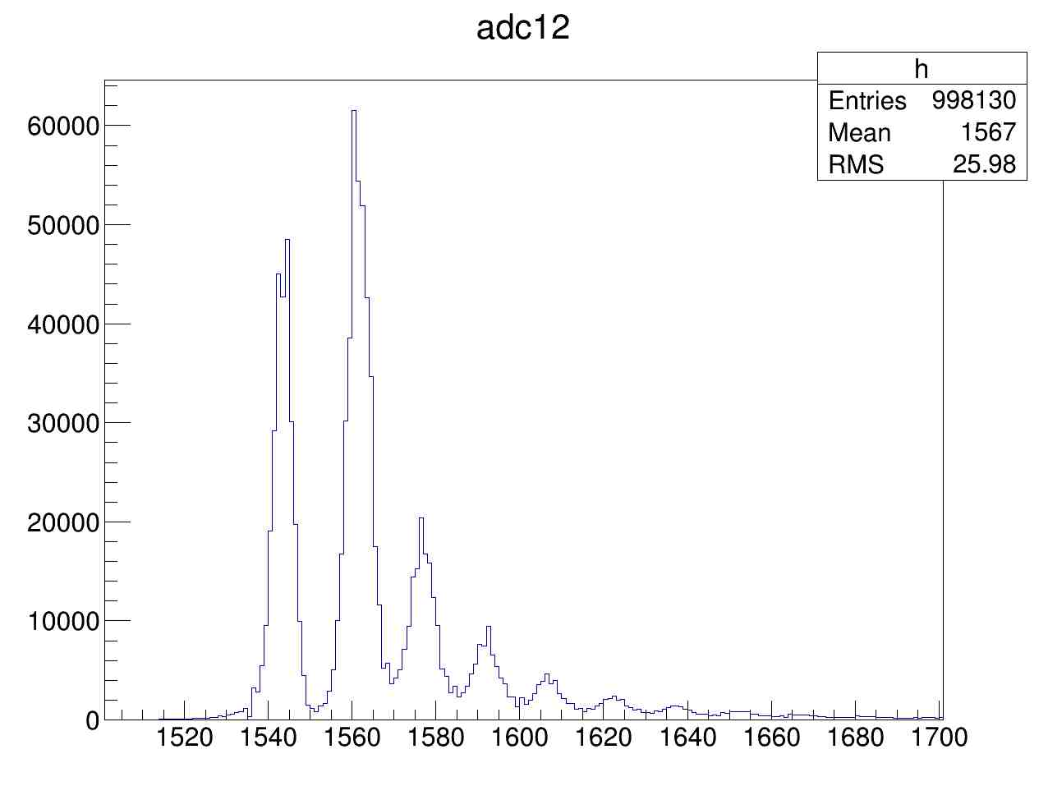
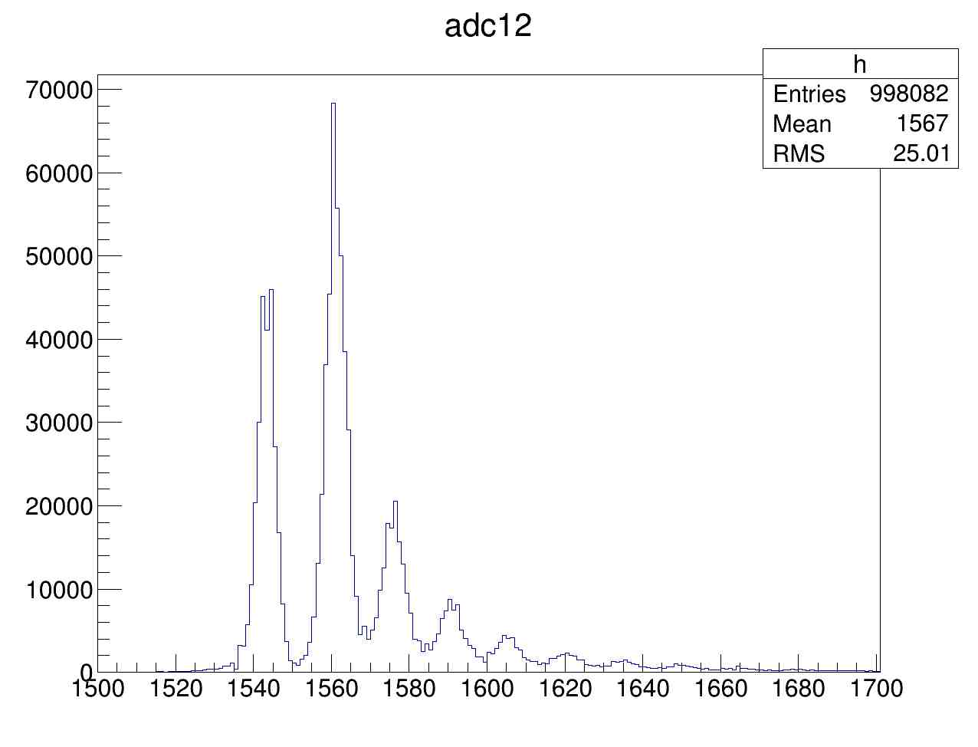
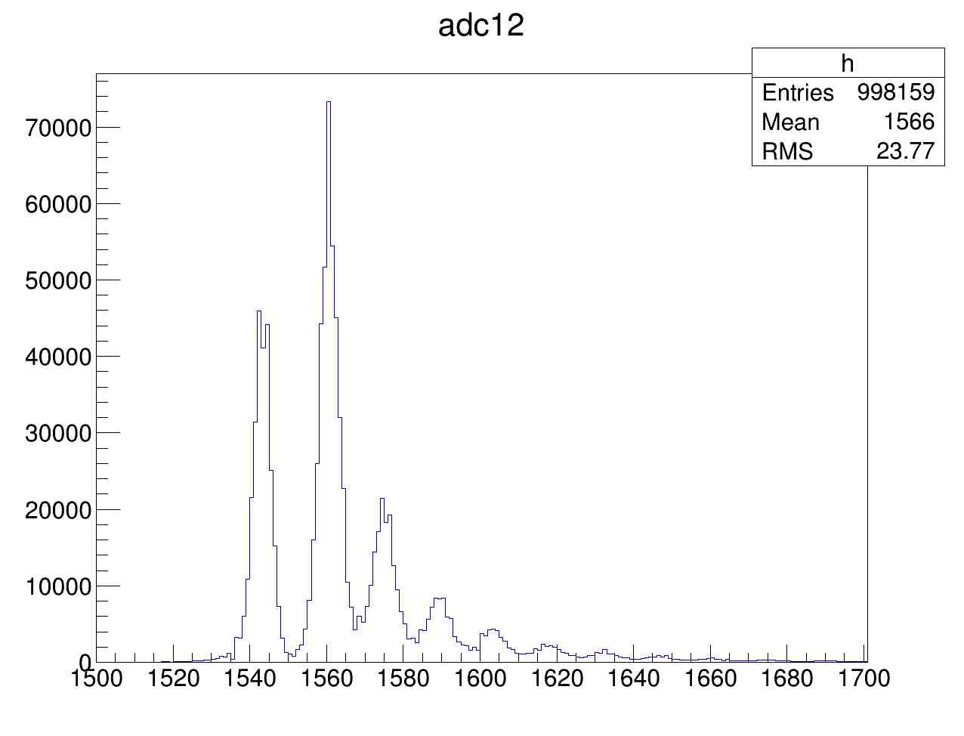
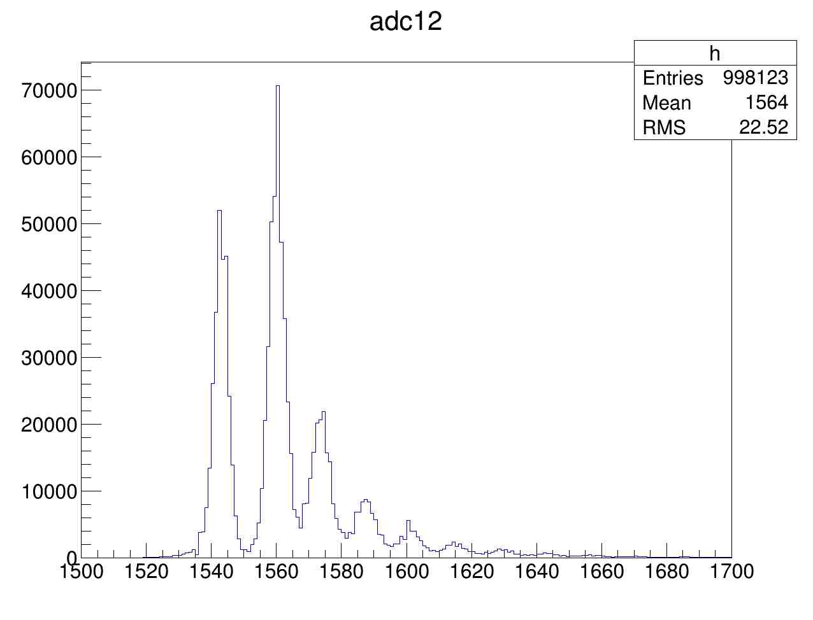
Spettro della scheda 10 – 10M eventi (2)

Slide 9
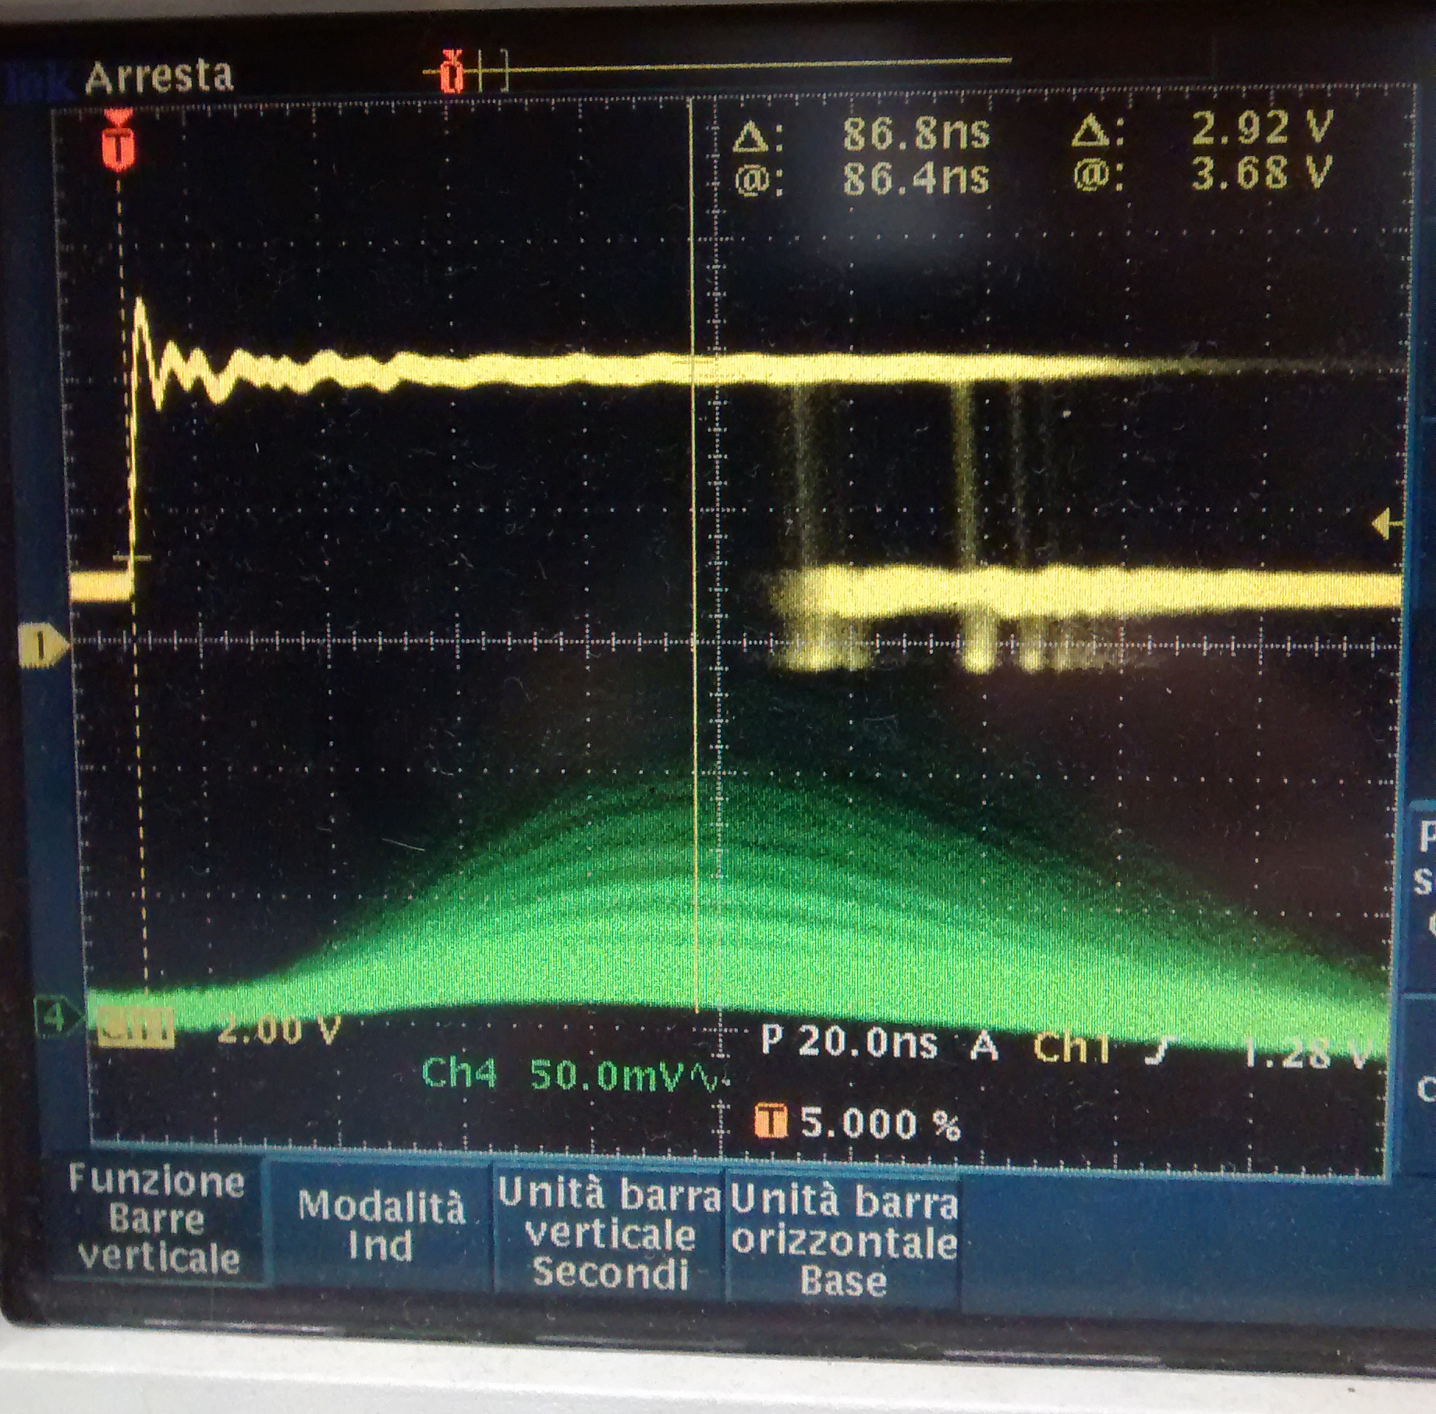
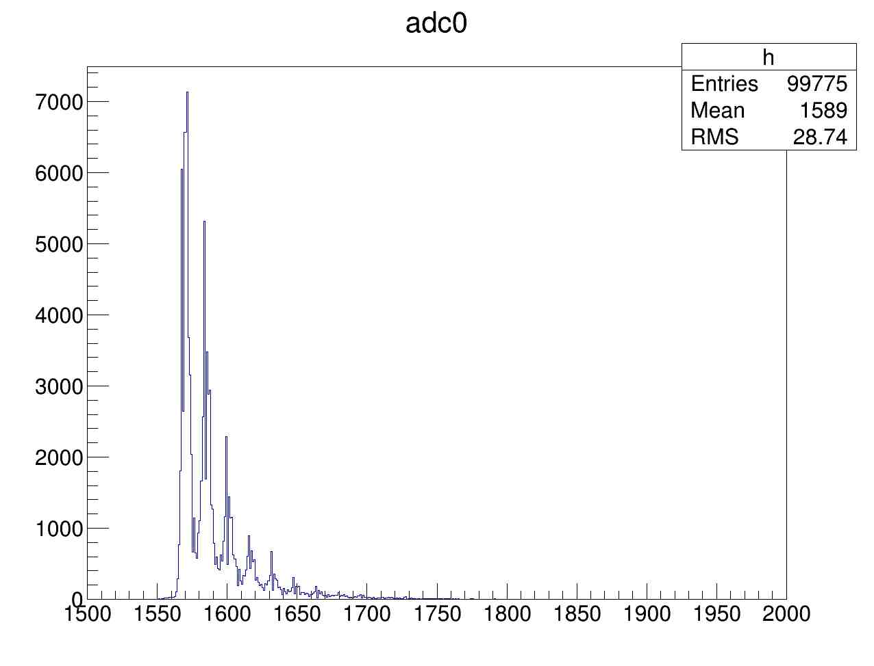
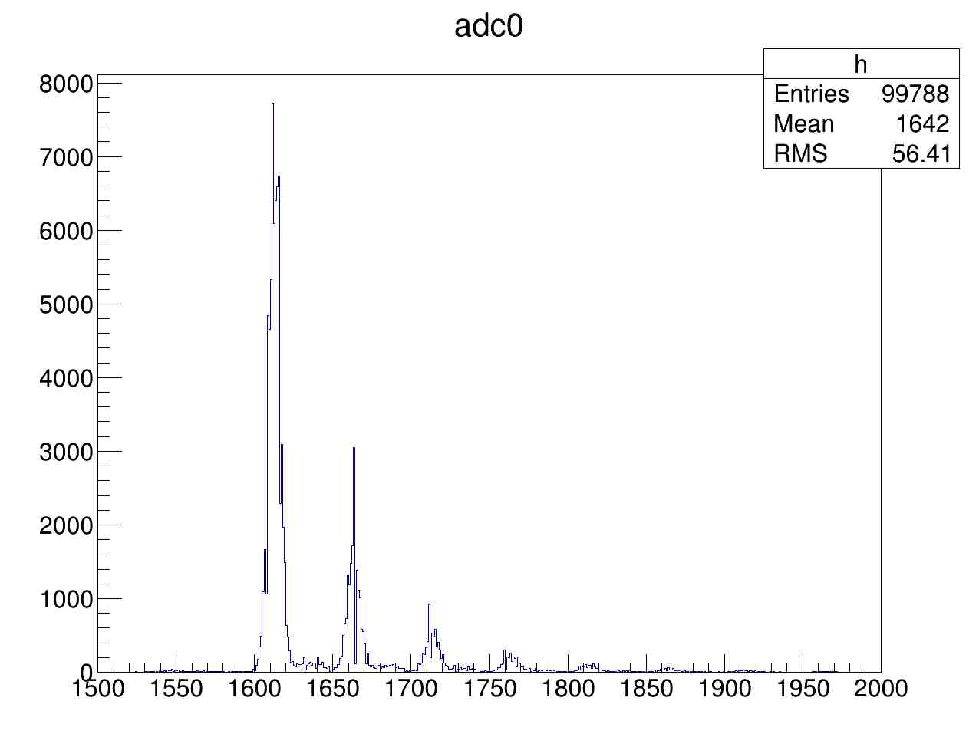
Confronto SPIROC0 – EASIROC1A
SPIROC0
EASIROC1A

Slide 10
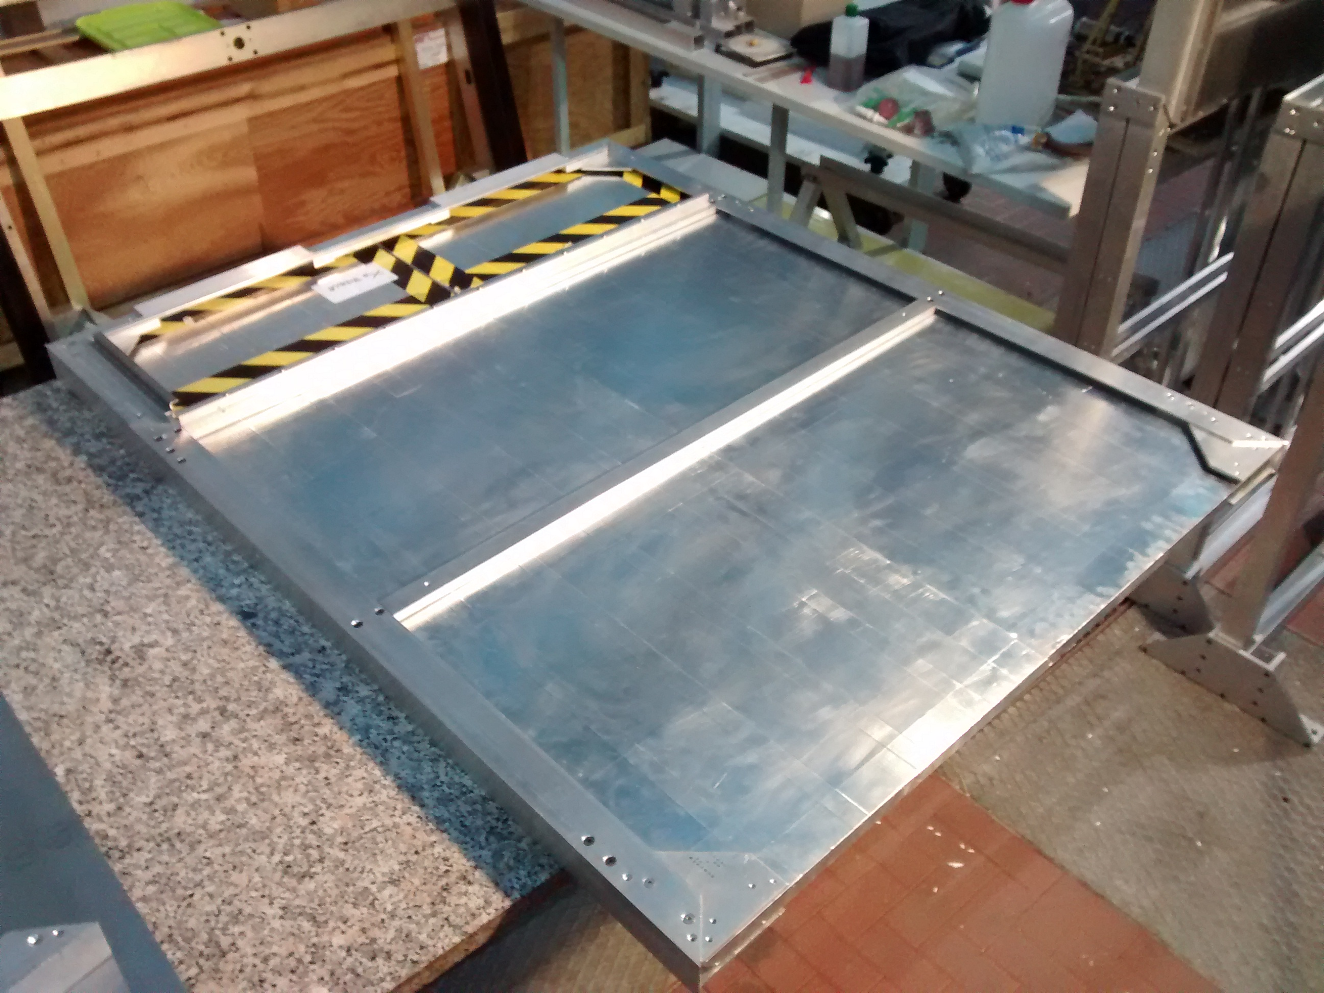
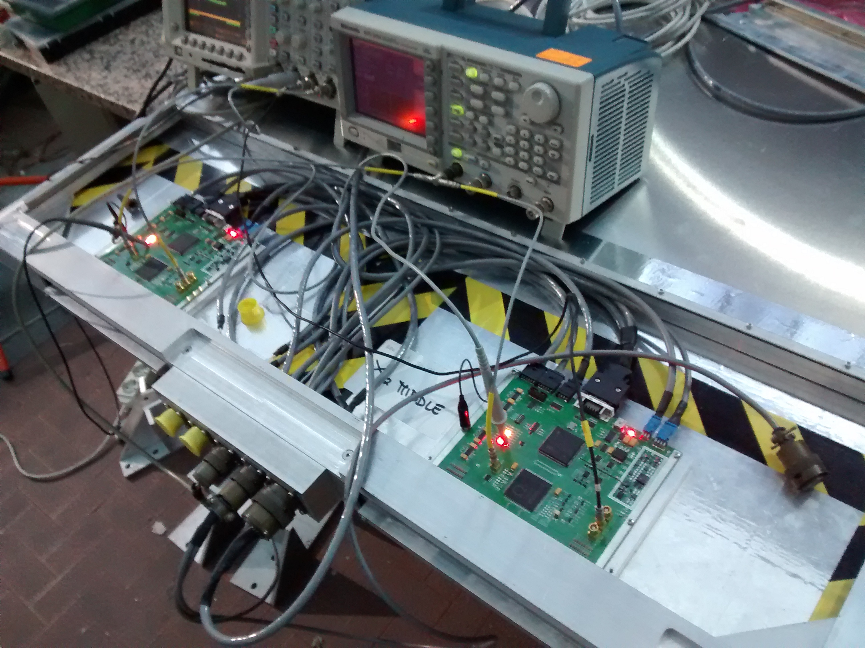
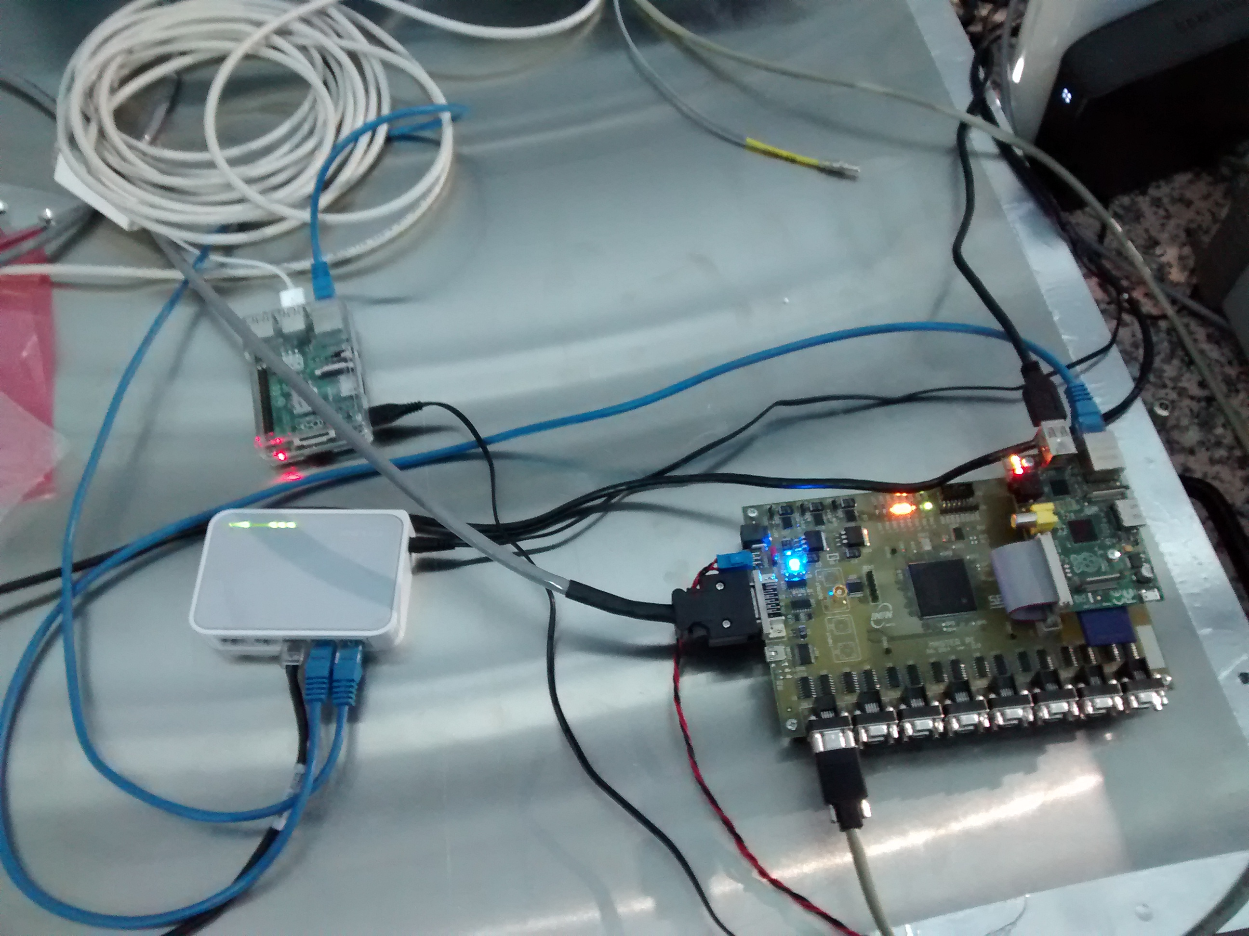
Upgrade della meccanica del detector

